Slide 1


Πολιτική υγείας και
Διοίκηση υπηρεσιών υγείας
Νικόλαος Μ. Πολύζος
Κεφ. 7
Οργάνωση παροχών και παροχών υπηρεσιών υγείας
© 2024 Εκδόσεις Κριτική

Slide 2
7.1 Εισαγωγή (1)
Η οργάνωση είναι μία (η δεύτερη) από τις βασικές λειτουργίες της διοίκησης (μάνατζμεντ), που πολλές φορές ταυτίζεται με αυτήν. Ενδεικτικά αναφέρονται ορισμοί της οργάνωσης:
α. σύμφωνα με τον Schermerhorn (2010), είναι η διαδικασία τακτοποίησης ανθρώπων και άλλων πόρων για την επίτευξη ενός σκοπού,
β. σύμφωνα με τους Gray & Smeltzer (1989), είναι η δραστηριότητα που καθορίζει τον ρόλο που θα έχει κάθε εργαζόμενος στον οργανισμό, καθώς και τους κανόνες, στο πλαίσιο των οποίων θα γίνεται κάθε δραστηριότητα,
γ. σύμφωνα με τους Τζωρτζάκη & Τζωρτζάκη (2007), η οργάνωση αποτελεί καίριας σημασίας λειτουργία της διοίκησης, καθώς εστιάζει στον καταμερισμό της εργασίας μεταξύ ομάδων ή ατόμων και στον συντονισμό των ενεργειών τους με σκοπό την επίτευξη των στόχων του οργανισμού.
Οργάνωση τελικά είναι ο συνδυασμός των δομών (θέσεων εργασίας, τμημάτων, σχέσεων εξουσίας, ιεραρχικών επιπέδων, εύρους ελέγχου τους κ.ά.), των διαδικασιών και των κανόνων λειτουργίας, ώστε να διασφαλίζεται η αποτελεσματικότητα στην επιχείρηση ή στον οργανισμό.
Πρακτικά, οργάνωση σημαίνει σύνθεση, ρύθμιση και προσαρμογή κατά τον πιο πρόσφορο τρόπο προσώπων και πραγμάτων σε ένα σύστημα που επιδιώκει την αποτελεσματική ροή εργασίας μέσα σ’ αυτό.
© 2024 Εκδόσεις Κριτική

Slide 3
7.1 Εισαγωγή (2)
Οι κλασικές αρχές οργάνωσης που προέρχονται από την πρώτη φάση του επιστημονικού μάνατζμεντ (Taylor, Fayol), είναι:
Αρχή της ενότητας της διοίκησης (unity of command)
Αρχή της εξαίρεσης (exception principle)
Αρχή του πεδίου ελέγχου (span of control)
Αρχή της ιεραρχικής κλίμακας (scalar principle)
Αρχή της τμηματοποίησης (departmentation):
Αρχή της αποκέντρωσης (decentralization)
Αρχή καθορισμού των αντικειμενικών σκοπών (objectives principle)
Αρχή ορισμού (definition)
Αρχή συντονισμού (coordination)
© 2024 Εκδόσεις Κριτική

Slide 4
7.1 Εισαγωγή (3)
Η οργάνωση εκφράζεται συνήθως με:
α. οργανόγραμμα, το οποίο παρουσιάζει την οργανωτική διάρθρωση, δηλαδή μια σχηματική απεικόνιση σε διάγραμμα διευθύνσεων, τμημάτων κ.λπ., που υπάρχουν σε μια επιχείρηση ή έναν οργανισμό, β. καταμερισμό των εργασιών, γ. εκχώρηση εξουσίας σε χαμηλότερα κλιμάκια διοίκησης, δ. τμηματοποίηση των λειτουργιών ή με άλλη μορφή,
ενώ περιλαμβάνει:
α. καθορισμό ανθρώπινων και υλικών πόρων που απαιτούνται για την επίτευξη του σκοπού,
β. θέσπιση κανόνων και μεθόδων που πρέπει να εφαρμόζονται στις, απαιτούμενες για την επίτευξη του σκοπού, ενέργειες,
γ. δημιουργία μιας αρμονικής διάταξης όλων των παραγόντων που συμμετέχουν στη διαδικασία υλοποίησης του σκοπού (ανθρώπων στη σχέση μεταξύ τους και ανθρώπων σε σχέση με τα υλικά μέσα), και
δ. τη σύσταση ενός οργανισμού με τέτοια κατανομή λειτουργιών και διάταξη, ώστε στις σχέσεις μεταξύ τους να κυριαρχεί η συνεργασία και ο συντονισμός, που θα προκύπτουν από την ενσυνείδητη επιδίωξη των προκαθορισμένων σκοπών από τα μέλη που ανήκουν στον οργανισμό.
© 2024 Εκδόσεις Κριτική

Slide 5
7.1 Εισαγωγή (4)
Κάθε οργανισμός αντιμετωπίζει το δικό του σύνολο προβλημάτων και ευκαιριών, άρα ο καλύτερος σχεδιασμός για κάθε στιγμή είναι αυτός που επιτυγχάνει καλύτερη εφαρμογή εντός δομής και αντιμετώπιση απρόοπτων περιστατικών καθώς και πιο αποτελεσματική λήψη αποφάσεων. Οι επιλογές βρίσκονται ανάμεσα:
α. σε γραφειοκρατικούς σχεδιασμούς, με κάθετη δομή και χαρακτηριστικά που περιλαμβάνουν ξεκάθαρο καταμερισμό εργασίας, αυστηρή ιεραρχία εξουσίας, επίσημους κανόνες και διαδικασίες, στενό εύρος ελέγχου και εντέλει την παραδοσιακή μορφή της πυραμίδας, και
β. σε προσαρμοστικούς σχεδιασμούς που παρουσιάζουν οριζόντιες δομές, αποκεντρωμένη εξουσία, λιγότερους κανόνες, ευρύτερο άνοιγμα ελέγχου και πιο προσωπικά μέσα συντονισμού, ενώ ενθαρρύνουν την εξουσιοδότηση των εργαζομένων και την ομαδική εργασία.
© 2024 Εκδόσεις Κριτική

Slide 6
7.1 Εισαγωγή (5)
Ο οργανωτικός σχεδιασμός αποδίδει καλύτερα σε οργανισμούς που λειτουργούν σε δυναμικά και συχνά αβέβαια περιβάλλοντα. Συνοπτικά περιλαμβάνει:
1. Εξειδίκευση-διαίρεση εργασίας με καθήκοντα-ευθύνες (περιγραφή θέσεων).
2. Τμηματοποίηση (σχεδιασμός τμημάτων) και κατάτμηση οργανισμού.
3. Ιεραρχικά επίπεδα και απαιτήσεις - εύρος ελέγχου.
4. Διαμόρφωση σχέσεων εξουσίας, αποκέντρωση-εξουσιοδοτήσεις.
5. Συντονισμός - ολοκλήρωση της οργάνωσης.
6. Τυποποίηση - τυπικότητα της οργάνωσης.
7. Αξιολόγηση και έλεγχος της οργάνωσης.
8. Σύγχρονες τάσεις (matrix, project management).
© 2024 Εκδόσεις Κριτική

Slide 7
7.2 Η οργάνωση των συστημάτων υγείας (1)
Ένας ορισμός του συστήματος υγείας θα μπορούσε να περιλαμβάνει όλες τις δραστηριότητες των οποίων ο κύριος στόχος είναι η προαγωγή, η επαναφορά και η διατήρηση της υγείας.
Συνεπώς, βασικό στοιχείο στην οργάνωση των συστημάτων υγείας αποτελεί ο ρόλος της κυβέρνησης και η διακυβέρνηση όλων των επιπέδων.
Στη Μ. Βρετανία την ευθύνη για τη διαμόρφωση της υγειονομικής νομοθεσίας και την εφαρμοζόμενη πολιτική υγείας έχει το Κοινοβούλιο, ο Υπουργός Υγείας και το Υπουργείο Υγείας με μια λιτή και εποπτική δομή.
Το γερμανικό σύστημα υγείας οργανώνεται σε εθνικό και περιφερειακό επίπεδο και σε επίπεδο κοινωνίας των πολιτών με τους εν λειτουργία οργανισμούς. Και στα τρία αυτά επίπεδα υπάρχουν δομές και οργανισμοί αυτοδιοικούμενοι, στους οποίους εκχωρούνται εξουσίες και αρμοδιότητες για την οργάνωση, τη χρηματοδότηση και την παροχή υπηρεσιών υγείας.
© 2024 Εκδόσεις Κριτική

Slide 8
7.2 Η οργάνωση των συστημάτων υγείας (2)
Στη Σουηδία και τα τρία επίπεδα της κυβέρνησης εμπλέκονται στο σύστημα υγειονομικής περίθαλψης.
Η κεντρική κυβέρνηση, μέσω του Υπουργείου Υγείας και Κοινωνικών Υποθέσεων, είναι υπεύθυνη για τη γενική πολιτική της υγειονομικής περίθαλψης. Υπάρχουν 8 κυβερνητικές υπηρεσίες που εμπλέκονται άμεσα στους τομείς της ιατρικής περίθαλψης και της δημόσιας υγείας.
Α. Το Εθνικό Συμβούλιο Υγείας & Πρόνοιας εποπτεύει όλο το προσωπικό υγειονομικής περίθαλψης, διαχέει πληροφορίες, αναπτύσσει κανόνες και πρότυπα για την ιατρική περίθαλψη, και, μέσω της συλλογής και ανάλυσης των δεδομένων, διασφαλίζει την τήρηση των εν λόγω κανόνων και προτύπων.
Β. Η σουηδική Υπηρεσία ηλεκτρονικής-Υγείας (eHealth) προωθεί την ανταλλαγή πληροφοριών μεταξύ των επαγγελματιών υγείας και κοινωνικής φροντίδας και τους φορείς λήψης αποφάσεων. Αποθηκεύει και μεταφέρει τις ηλεκτρονικές συνταγές που έχουν εκδοθεί στη Σουηδία και είναι υπεύθυνη για τη μεταφορά της ηλεκτρονικής συνταγογράφησης στο εξωτερικό. Ο οργανισμός είναι επίσης υπεύθυνος για τις στατιστικές σχετικά με τα ναρκωτικά και τις φαρμακευτικές πωλήσεις.
Γ. Η Επιθεώρηση Υγείας και Κοινωνικής Φροντίδας είναι υπεύθυνη για την εποπτεία της υγειονομικής περίθαλψης, των κοινωνικών υπηρεσιών καθώς και των δραστηριοτήτων που αφορούν την υποστήριξη και τις υπηρεσίες για άτομα με ειδικές ανάγκες. Είναι επίσης υπεύθυνη για την έκδοση των αδειών στις περιοχές αυτές.
© 2024 Εκδόσεις Κριτική

Slide 9
7.2 Η οργάνωση των συστημάτων υγείας (3)
Δ. Η Σουηδική Yπηρεσία Aνάλυσης υπηρεσιών υγείας και περίθαλψης (Myndigheten for vard- och omsorgsanalys Analys) αναλύει και αξιολογεί την πολιτική για την υγεία και τη διαθεσιμότητα των πληροφοριών φροντίδας υγείας προς τους πολίτες και τους ασθενείς. Τα αποτελέσματα αυτών των αναλύσεων δημοσιεύονται.
Ε. Ο Οργανισμός Δημόσιας Υγείας (Folkhalsomyndighet) παρέχει στην εθνική κυβέρνηση, στις κυβερνητικές υπηρεσίες, στους δήμους και στα περιφερειακά συμβούλια τεκμηριωμένες γνώσεις σχετικά με τον έλεγχο των λοιμωδών ασθενειών και της δημόσιας υγείας, συμπεριλαμβανομένης της αξιολόγησης της τεχνολογίας υγείας.
Στ. Το Σουηδικό Συμβούλιο για την αξιολόγηση της Ιατρικής Τεχνολογίας (Svenska radet for utvardering av medicinsk teknik) προωθεί τη χρήση των οικονομικά αποδοτικών τεχνολογιών της υγειονομικής περίθαλψης. Το Συμβούλιο εξετάζει και αξιολογεί τις νέες θεραπείες από ιατρική, οικονομική, ηθική και κοινωνική άποψη. Πληροφορίες από τις αξιολογήσεις είναι στη διάθεση των κεντρικών και τοπικών κυβερνήσεων και του ιατρικού προσωπικού για σκοπούς λήψης αποφάσεων.
Ζ. Η κύρια υπηρεσία για την αξιολόγηση των φαρμακευτικών προϊόντων είναι ο Οργανισμός Οδοντιατρικών και Φαρμακευτικών Παροχών που, από το 2002, είχε εντολή να αποφασίσει εάν συγκεκριμένα φάρμακα θα πρέπει να περιλαμβάνονται στο Εθνικό Σχέδιο Παροχής Φαρμάκων. Τα συνταγογραφούμενα φάρμακα τιμολογούνται εν μέρει με βάση την αξία τους. Η εντολή που έχει ο οργανισμός περιλαμβάνει και την οδοντιατρική περίθαλψη.
Η. Τέλος, ο Οργανισμός Ιατρικών Προϊόντων (Byran for medicintekniska produkter) είναι η σουηδική εθνική αρχή που είναι υπεύθυνη για τη ρύθμιση και την εποπτεία της ανάπτυξης, κατασκευής και πώλησης φαρμάκων και άλλων ιατρικών προϊόντων.
© 2024 Εκδόσεις Κριτική

Slide 10
7.2 Η οργάνωση των συστημάτων υγείας (4)
Στις ΗΠΑ ο Νόμος Affordable Care Act (ACA), που θεσπίστηκε το 2010, θεμελίωσε την ≪κοινή ευθύνη≫ μεταξύ της κυβέρνησης, των εργοδοτών και των ατόμων για τη διασφάλιση πρόσβασης όλων των Αμερικανών σε οικονομικά προσιτή και καλής ποιότητας ασφάλιση υγείας. Το US Department of Health and Human Services (HHS) είναι ο κύριος φορέας της ομοσπονδιακής κυβέρνησης που ασχολείται με τις υπηρεσίες υγειονομικής περίθαλψης. Οι οργανισμοί που εμπίπτουν στο HHS συμπεριλαμβάνουν:
• Τα κέντρα για υπηρεσίες Medicare και Medicaid.
• Το Κέντρο Ελέγχου και Πρόληψης Νοσημάτων, το οποίο διεξάγει την έρευνα και τα προγράμματα για την προστασία της δημόσιας υγείας και ασφάλειας.
• Το Εθνικό Ινστιτούτο Υγείας, το οποίο είναι υπεύθυνο για τη βιοϊατρική έρευνα και την έρευνα που σχετίζεται με την υγεία.
• Την Υπηρεσία των Πόρων Υγείας και Διοίκησης Υπηρεσιών, που υποστηρίζει τις προσπάθειες για τη βελτίωση της πρόσβασης στην υγειονομική περίθαλψη για τους ανθρώπους που είναι ανασφάλιστοι, απομονωμένοι ή ιατρικώς ευάλωτοι.
• Τον Οργανισμό για την Έρευνα της Φροντίδας Υγείας και της Ποιότητας, ο οποίος διεξάγει έρευνα βάσει στοιχείων σχετικά με τις πρακτικές, τα αποτελέσματα, την αποτελεσματικότητα, τις κλινικές κατευθυντήριες οδηγίες, την ασφάλεια, την εμπειρία των ασθενών, την τεχνολογία των πληροφοριών υγείας και τις ανισότητες στην υγεία.
© 2024 Εκδόσεις Κριτική

Slide 11
7.2 Η οργάνωση των συστημάτων υγείας (5)
• Τον Οργανισμό Διαχείρισης Τροφίμων και Ποτών, ο οποίος είναι υπεύθυνος για την προαγωγή της δημόσιας υγείας μέσω των κανονιστικών πλαισίων των τροφίμων, των προϊόντων καπνού, των φαρμακευτικών προϊόντων, των ιατρικών συσκευών και των εμβολίων, μεταξύ των άλλων.
• Το κέντρο για την καινοτομία Medicare και Medicaid, έναν οργανισμό που δημιουργήθηκε από τον νόμο Affordable Care Act (ACA).
• Το Ασθενοκεντρικό Ινστιτούτο Ερευνητικών Αποτελεσμάτων, το οποίο επίσης δημιουργήθηκε από την ACA και είναι επιφορτισμένο με τον καθορισμό των εθνικών ερευνητικών προτεραιοτήτων για την κλινική συγκριτική αποτελεσματικότητα και τη διαχείριση της έρευνας σε ένα ευρύ φάσμα θεμάτων που σχετίζονται με την ασθένεια και το τραύμα.
• Την Εθνική Ιατρική Ακαδημία (πρώην Ινστιτούτο Ιατρικής), έναν ανεξάρτητο, μη κερδοσκοπικό οργανισμό που λειτουργεί έξω από την κυβέρνηση, ενεργεί ως σύμβουλος για αυτούς που χαράζουν την πολιτική καθώς και για τον ιδιωτικό τομέα, για τη βελτίωση της υγείας του έθνους.
• Την ανεξάρτητη, μη κερδοσκοπική Μεικτή Επιτροπή που πιστοποιεί πάνω από 20.000 οργανισμούς υγείας σε όλη τη χώρα, κυρίως νοσοκομεία, εγκαταστάσεις μακροχρόνιας φροντίδας και εργαστήρια, με βάση κριτήρια που περιλαμβάνουν τη θεραπεία των ασθενών, τη διακυβέρνηση, την κουλτούρα, τις επιδόσεις και τη βελτίωση της ποιότητας.
• Την Εθνική Επιτροπή για τη Διασφάλιση Ποιότητας, η οποία είναι ο κύριος διαπιστευτής των ιδιωτικών προγραμμάτων για την υγεία, και υπεύθυνη για τη διαπίστευση των προγραμμάτων που συμμετέχουν στη νεοσυσταθείσα ασφαλιστική αγορά υγείας.
• Το μη κερδοσκοπικό Εθνικό Φόρουμ Ποιότητας το οποίο χτίζει συναινέσεις σχετικά με τις εθνικές προτεραιότητες για την αποδοτικότητα και τα πρότυπα για τη μέτρηση των επιδόσεων και των δημόσιων αναφορών.
© 2024 Εκδόσεις Κριτική

Slide 12
7.2 Η οργάνωση των συστημάτων υγείας (6)
Στην Ολλανδία το Υπουργείο Υγείας, Πρόνοιας και Αθλητισμού (VWS) έχει την ευθύνη της νομοθεσίας για τη δημόσια υγεία και τη διασφάλιση καθοδήγησης και υποστήριξης στο έργο των τοπικών κοινοτήτων. Η χρηματοδότηση είναι ευθύνη της ασφάλισης υγείας. Η παροχή υπηρεσιών είναι ευθύνη των κοινοτήτων.
Η κοινωνική προστασία γενικότερα στη Γαλλία παρέχεται σήμερα από δύο υπουργεία, το Υπουργείο Υγείας και Ατόμων με Ειδικές Ανάγκες και το Υπουργείο Κοινωνικών Υποθέσεων και Αλληλεγγύης.
Στην Αυστραλία τρία επίπεδα της κυβέρνησης είναι συλλογικά υπεύθυνα για την παροχή καθολικής υγειονομικής περίθαλψης: το ομοσπονδιακό, το πολιτειακό και επικράτειας, και το τοπικό. Η ομοσπονδιακή κυβέρνηση παρέχει κυρίως τη χρηματοδότηση και την έμμεση στήριξη των κρατικών υπαλλήλων και των επαγγελματιών υγείας, επιδοτώντας τους παρόχους πρωτοβάθμιας φροντίδας υγείας μέσα από το ≪Medicare Benefits Scheme≫ (MBS) και το ≪Pharmaceutical Benefits Scheme≫ (PBS), παρέχοντας κονδύλια για τις κρατικές υπηρεσίες και έχει έναν περιορισμένο ρόλο στην άμεση παροχή υπηρεσιών (Λέτσιος 2022). Το Ομοσπονδιακό Υπουργείο Υγείας επιβλέπει τις εθνικές πολιτικές και τα προγράμματα, όπως τα MBS και PBS. Οι πληρωμές μέσω αυτών των συστημάτων είναι διαχειριζόμενες από το Department of Human Services (Υπουργείο Εργασίας). Το Australian Institute of Health & Welfare και η Αυστραλιανή Στατιστική Υπηρεσία (ABS) είναι οι κύριοι πάροχοι δεδομένων υγείας. Η διακυβερνητική συνεργασία και η λήψη αποφάσεων σε ομοσπονδιακό επίπεδο προκύπτει μέσα από το Council of Australian Governments (COAG), με εκπροσώπηση από τον πρωθυπουργό και από τους επικεφαλής της κάθε Πολιτείας. Το Συμβούλιο Υγείας του COAG είναι υπεύθυνο για τα πιο λεπτομερή θέματα πολιτικής και υποστηρίζεται από το Australian Health Ministers’ Advisory Council.
© 2024 Εκδόσεις Κριτική

Slide 13
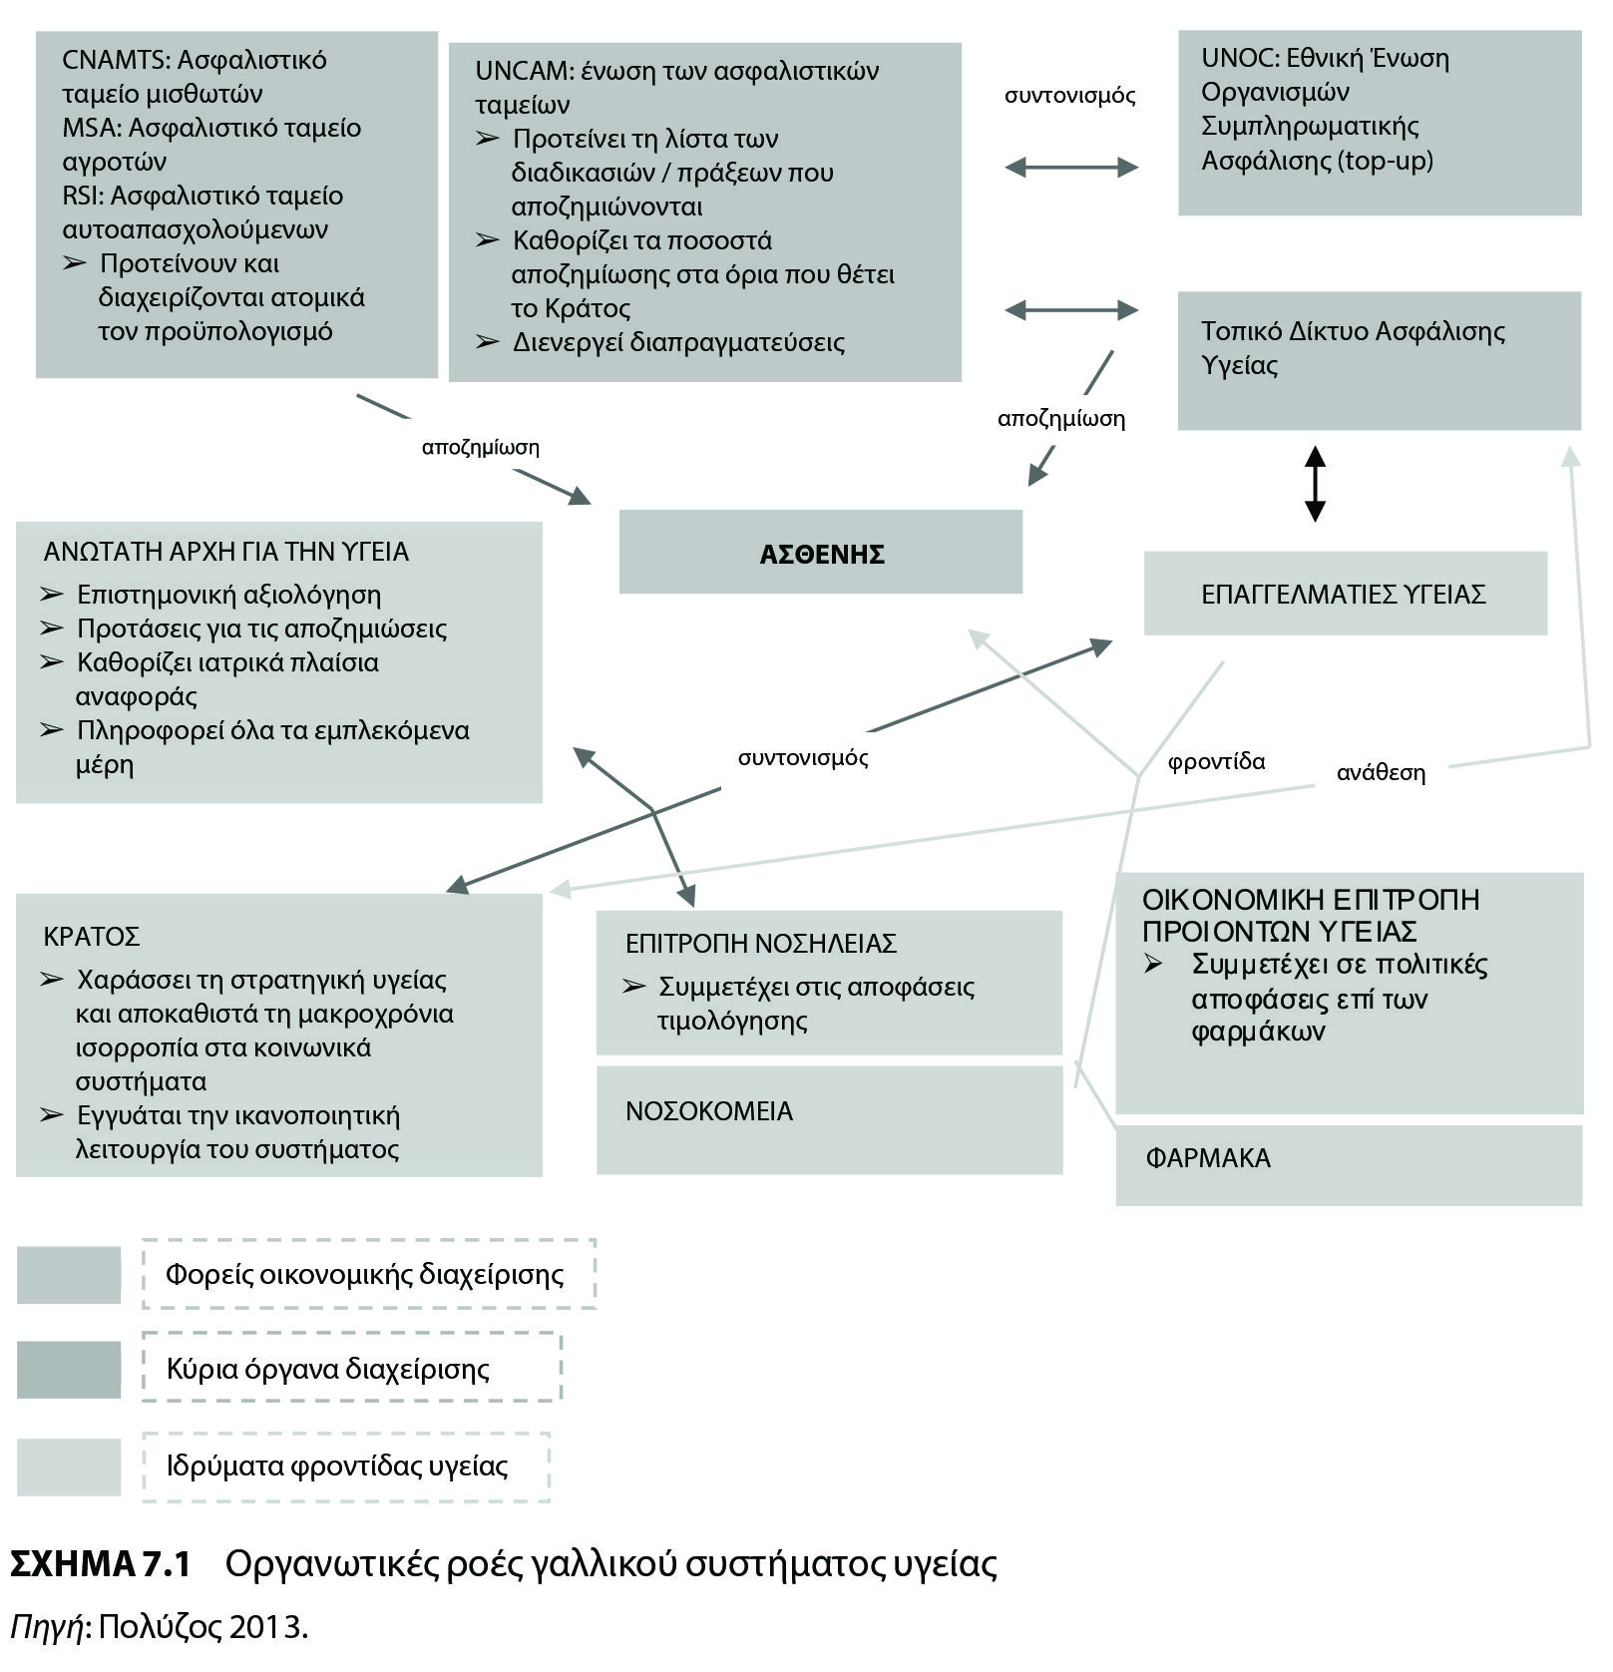
7.2 Η οργάνωση των συστημάτων υγείας (7)
© 2024 Εκδόσεις Κριτική

Slide 14
7.3 Η οργάνωση της εξωνοσοκομειακής περίθαλψης (1)
Βασικός πυλώνας κάθε οργανωμένου συστήματος υγείας είναι η Πρωτοβάθμια Φροντίδα Υγείας (ΠΦΥ), η οποία αποτελεί το πρώτο σημείο επαφής των πολιτών με τις μονάδες υγείας, παρέχει το πρώτο στάδιο αντιμετώπισης και θεραπείας, ενώ διαδραματίζει σημαντικό ρόλο στην πρόληψη των ασθενειών.
Ο θεσμός του οικογενειακού ιατρού (ΟΙ) τοποθετήθηκε εδώ και αρκετές δεκαετίες στον πυρήνα της Πρωτοβάθμιας Φροντίδας Υγείας (ΠΦΥ). Παρουσιάστηκε αρχικά στην Αγγλία (general practitioners), πριν περίπου 70 χρόνια, και σήμερα λειτουργεί με διάφορες παραλλαγές σε πολλές χώρες, ως το πρώτο σημείο επαφής του πολίτη με το υγειονομικό σύστημα αλλά και ως ≪πλοηγός≫ (navigator) του ασθενούς στις επόμενες βαθμίδες φροντίδας υγείας.
Επιπρόσθετα, στα περισσότερα συστήματα ΠΦΥ, πολύ σημαντικό ρόλο διαδραματίζουν και οι λοιποί επαγγελματίες υγείας (νοσηλευτές, φαρμακοποιοί, φυσιοθεραπευτές, μαίες, ψυχολόγοι κ.λπ.).
© 2024 Εκδόσεις Κριτική

Slide 15
7.3 Η οργάνωση της εξωνοσοκομειακής περίθαλψης (2)
Στην Αγγλία η πρωτοβάθμια φροντίδα παρέχεται κυρίως από γενικούς ιατρούς (GP’s), οι οποίοι λειτουργούν ως ≪gatekeepers≫ για τη δευτεροβάθμια περίθαλψη. Τα γενικά ιατρεία είναι συνήθως το πρώτο σημείο επαφής των ασθενών και οι άνθρωποι είναι απαραίτητο να εγγραφούν σε ένα τοπικό ιατρείο της επιλογής τους. Ωστόσο, η επιλογή είναι ουσιαστικά περιορισμένη, διότι πολλά ιατρεία είναι πλήρη και δεν δέχονται νέους ασθενείς.
Στη Γερμανία οι γενικοί ιατροί (GP’s) και οι ειδικοί στην εξωνοσοκομειακή φροντίδα που παίρνουν αποζημιώσεις από την Υποχρεωτική Ασφάλιση Υγείας (Gesetzliche Krankenversicherung-GKV), είναι εκ του νόμου υποχρεωτικά μέλη των περιφερειακών ενώσεων που διαπραγματεύονται τις συμβάσεις με τα ασφαλιστικά ταμεία. Οι περιφερειακές ενώσεις των GKV-διαπιστευμένων ιατρών είναι υπεύθυνες για τον συντονισμό των απαιτήσεων φροντίδας εντός της περιοχής τους και ενεργούν ως ενδιάμεσοι χρηματοπιστωτικοί οργανισμοί μεταξύ των ταμείων υγείας και των ιατρών στην περιπατητική φροντίδα.
© 2024 Εκδόσεις Κριτική

Slide 16
7.3 Η οργάνωση της εξωνοσοκομειακής περίθαλψης (3)
Στη Σουηδία σημαντική πρωτοβουλία πολιτικής, που οδήγησε τις διαρθρωτικές αλλαγές από τη δεκαετία του 1990, ήταν η μετατόπιση της ενδονοσοκομειακής περίθαλψης σε εξωτερικά ιατρεία και στην πρωτοβάθμια φροντίδα και η συγκέντρωση της άκρως εξειδικευμένης φροντίδας σε ακαδημαϊκά ιατρικά κέντρα.
Όλες οι αμοιβές για τους παρόχους ορίζονται από τα νομαρχιακά συμβούλια, οδηγώντας σε διαφοροποιήσεις σε όλη τη χώρα.
Η πρωτοβάθμια φροντίδα, βασισμένη στην ομάδα, η οποία περιλαμβάνει γενικούς ιατρούς (παθολόγους), νοσηλευτές, μαίες, φυσιοθεραπευτές, ψυχολόγους και γυναικολόγους, αποτελεί την κύρια μορφή των ιατρείων. Υπάρχουν, κατά μέσο όρο, τέσσερις γενικοί ιατροί (παθολόγοι) σε κάθε ιατρείο πρωτοβάθμιας φροντίδας.
Οι γενικοί ιατροί GPS ή οι νοσηλεύτριες της περιοχής είναι συνήθως το πρώτο σημείο επαφής για τους ασθενείς. Οι νοσηλευτές των περιφερειών μισθώνονται από τους δήμους και συμμετέχουν επίσης σε κατ’ οίκον φροντίδα και σε τακτικές κατ’ οίκον επισκέψεις, ειδικά για τους ηλικιωμένους, ενώ έχουν περιορισμένη αρμοδιότητα στη συνταγογράφηση. Οι πολίτες μπορούν να εγγραφούν με οποιονδήποτε δημόσιο ή ιδιωτικό φορέα διαπιστευμένο από τοπικό συμβούλιο της κομητείας, με τα περισσότερα άτομα να είναι εγγεγραμμένα σε ένα τοπικό ιατρείο, αντί σε ένα ιατρό.
© 2024 Εκδόσεις Κριτική

Slide 17
7.3 Η οργάνωση της εξωνοσοκομειακής περίθαλψης (4)
Στη Γαλλία η Πρωτοβάθμια Φροντίδα Υγείας (ΠΦΥ) παρέχεται κυρίως από ιδιώτες ιατρούς.
Κάθε ασφαλισμένος επιλέγει ελεύθερα τον ιατρό του, ενώ παράλληλα του παρέχεται η δυνατότητα ελεύθερης πρόσβασης σε ειδικευμένους ιατρούς. Στην εξωνοσοκομειακή περίθαλψη, όπου οι πάροχοι υγείας είναι ιδιώτες, οι σχέσεις τους με το Σύστημα Κοινωνικής Ασφάλισης Υγείας σε εθνικό επίπεδο καθορίζονται μέσω συλλογικών γενικών συμβάσεων (conventions) και συνάπτονται μεταξύ εκπροσώπων κάθε μίας ένωσης επαγγελματιών και της UNCAM.
Οι γενικές συμβάσεις καθορίζουν σε εθνικό επίπεδο τις σχέσεις μεταξύ των επαγγελματιών υγείας με την κοινωνική ασφάλιση αλλά και με τους ασφαλισμένους.
Το 2009 ο νόμος περί κοινωνικής ασφάλισης εισήγαγε μια νέα κατηγορία συμβάσεων με την ονομασία ≪ατομικές συμβάσεις για τη βελτίωση της επαγγελματικής πρακτικής≫ (CAPI) για τους γενικούς ιατρούς. Με τις CAPI οι συμβαλλόμενοι γενικοί ιατροί αναλαμβάνουν την επίτευξη συγκεκριμένων στόχων, όπως είναι η διαχείριση των χρόνιων παθήσεων, η πρόληψη ασθενειών, η αύξηση του ποσοστού συνταγογράφησης γενοσήμων ή καθορισμένων κατηγοριών φαρμάκων. Κίνητρο για την ανάληψη αυτών των υποχρεώσεων από τους γενικούς ιατρούς αποτελεί η αμοιβή τους βάσει απόδοσης (Chevreul et al. 2010).
© 2024 Εκδόσεις Κριτική

Slide 18
7.3 Η οργάνωση της εξωνοσοκομειακής περίθαλψης (5)
Στην Ολλανδία η ΠΦΥ παρέχεται κυρίως από γενικούς ιατρούς. Η πλειονότητα αυτών λειτουργεί σε ατομική βάση (ατομικά ιατρεία), ωστόσο συνηθίζονται και οι συνεργασίες μεταξύ τους για τη λειτουργία των ≪εκτός ωραρίου κέντρων≫ (out-of-hours centers).
Στις ΗΠΑ οι ιατροί της πρωτοβάθμιας φροντίδας αντιπροσωπεύουν περίπου το 1/3 του συνόλου των ιατρών στις ΗΠΑ. Η πλειονότητα λειτουργεί σε μικρά ατομικά ή ομαδικά ιδιόκτητα ιατρεία με λιγότερους από πέντε πλήρους απασχόλησης ιατρούς, αν και μεγαλύτερα ιατρεία γίνονται όλο και πιο συχνά. Τα ιατρεία, ιδιαίτερα τα μεγάλα, συχνά περιλαμβάνουν νοσηλευτές και λοιπό κλινικό προσωπικό, οι οποίοι συνήθως πληρώνονται μισθό από το ιατρείο. Οι ασθενείς έχουν γενικά ελεύθερη επιλογή ιατρού, τουλάχιστον μεταξύ των παρόχων στο δίκτυό τους, και συνήθως δεν απαιτείται η εγγραφή σε ένα ιατρείο πρωτοβάθμιας φροντίδας, ανάλογα με ασφαλιστικό συμβόλαιο.
© 2024 Εκδόσεις Κριτική

Slide 19
7.3 Η οργάνωση της εξωνοσοκομειακής περίθαλψης (6)
Στην Αυστραλία το 2015 υπήρχαν 34.367 γενικοί ιατροί, 49.060 επαγγελματίες υγείας καταχωρημένοι ως γενικοί και ειδικοί και 8.386 εξειδικευμένοι (DoH 2015).
Οι γενικοί ιατροί GP’s είναι τυπικά αυτοαπασχολούμενοι, με περίπου τέσσερις ανά ιατρείο κατά μέσο όρο.
Οι τιμές των υπηρεσιών καθορίζονται από τον Ομοσπονδιακό Υπουργό Υγείας μέσω των Medicare Benefits Scheme (MBS).
Η εγγραφή σε έναν GP δεν είναι απαραίτητη και οι ασθενείς επιλέγουν τον ιατρό για την πρωτοβάθμια φροντίδα τους.
Οι γενικοί ιατροί λειτουργούν ως gatekeepers, με την έννοια ότι χρειάζεται η παραπομπή από αυτούς σε έναν ειδικό ιατρό.
Το MBS μοντέλο για αμοιβή για υπηρεσία (fee for service) καλύπτει την πλειονότητα των ομοσπονδιακών δαπανών για γενικούς ιατρούς, ενώ το Practice Incentives Program (PIP) αντιπροσωπεύει το 5,5%.
Τα πολιτειακά κοινοτικά κέντρα υγείας συνήθως απασχολούν μια ομάδα διάφορων ειδικοτήτων.
© 2024 Εκδόσεις Κριτική

Slide 20
7.3 Η οργάνωση της εξωνοσοκομειακής περίθαλψης (7)
Το 2018, περίπου μισό αιώνα από τη Διακήρυξη της Alma-Αta, η Διάσκεψη της Αστάνα θα ανανεώσει το όραμα και την πολιτική δέσμευση για την ΠΦΥ, από κυβερνήσεις, μη κυβερνητικές οργανώσεις, επαγγελματικές οργανώσεις, ακαδημαϊκούς κύκλους, παγκόσμιους οργανισμούς υγείας και ανάπτυξης, επιβεβαιώνοντας τις αρχές της και επικαιροποιώντας το περιεχόμενό της.
Γίνεται πλέον κοινά αποδεκτό ότι οι κυβερνήσεις και οι κοινωνίες οφείλουν να συμβάλλουν στην προστασία και προώθηση της υγείας και ταυτόχρονα στην ευημερία των πολιτών, κάτι που μπορεί να επιτευχθεί μόνο με ισχυρά συστήματα υγείας με επίκεντρο την ΠΦΥ.
Στον Ατομικό Ηλεκτρονικό Φάκελο Υγείας (ΑΗΦΥ) θα πρέπει να αποτυπώνονται όλες οι παρεμβάσεις, οι οποίες θα αξιολογούνται από επιδημιολογικούς δείκτες.
© 2024 Εκδόσεις Κριτική

Slide 21
7.4 Η οργάνωση της νοσοκομειακής περίθαλψης (1)
Τα νοσοκομεία σε όλα τα αναπτυγμένα συστήματα υγείας απορροφούν τους περισσότερους πόρους (ανθρώπινους, οικονομικούς, τεχνολογικούς κ.ά.), γι’ αυτό η οργάνωσή τους έχει γίνει κατά καιρούς αντικείμενο σημαντικών αξιολογήσεων και αλλαγών με στόχο την αποδοτικότητα και αποτελεσματικότητά τους. Θα πρέπει να εκτιμηθεί ότι τις τελευταίες δεκαετίες σε πολλές χώρες της Ευρώπης, όπως η Μ. Βρετανία, οι Σκανδιναβικές και άλλες χώρες αλλά και στις ΗΠΑ, έχουν γίνει προσπάθειες αναδιοργάνωσης του νοσοκομειακού τομέα, με έμφαση στις συγχωνεύσεις νοσοκομείων και την ενιαία διοίκηση περισσότερων μονάδων υγείας (Tsavalias, Siskou, Liaropoulos 2012).
Στην Αγγλία τα κρατικά νοσοκομεία είναι οργανωμένα είτε σε τραστ του NHS (επί του παρόντος 72), άμεσα υπόλογα στο υπουργείο Υγείας, είτε σε τραστ ιδρυμάτων (σήμερα 150) που ρυθμίζονται από το NHS (Improvement), των οποίων οι λειτουργίες περιλαμβάνουν την οικονομική ρύθμιση των δημόσιων και ιδιωτικών φορέων. Τόσο τα νοσοκομειακά όσο και τα ιδρυματικά τραστ του NHS συμβάλλονται με τα τοπικά CCGs για την παροχή υπηρεσιών. Αποζημιώνονται κυρίως με τα εθνικά καθορισμένα DRG’s, τα οποία περιλαμβάνουν το κόστος του ιατρικού προσωπικού και αντιπροσωπεύουν περίπου το 60% του εισοδήματος, ενώ το υπόλοιπο προέρχεται από δραστηριότητες που δεν καλύπτονται από τα DRG’s, όπως η ψυχική υγεία, και κεφάλαια για την έρευνα και την κατάρτιση. Η ευθύνη για τον καθορισμό αυτών των ποσοστών κατανέμεται μεταξύ του NHS-England και του NHS-Improvement.
© 2024 Εκδόσεις Κριτική

Slide 22
7.4 Η οργάνωση της νοσοκομειακής περίθαλψης (2)
Στη Γερμανία τα δημόσια νοσοκομεία διαθέτουν περίπου το 1/2 του συνόλου των κλινών, ενώ τα ιδιωτικά μη-κερδοσκοπικά αντιπροσωπεύουν περίπου το 1/3. Ο αριθμός των ιδιωτικών, κερδοσκοπικών νοσοκομείων έχει αυξηθεί τα τελευταία χρόνια (σήμερα έχουν περίπου το 1/6 του συνόλου των κλινών). Όλα τα νοσοκομεία στελεχώνονται κυρίως από μισθωτούς ιατρούς. Οι νοσοκομειακοί ιατροί συνήθως δεν επιτρέπεται να δίδουν θεραπεία σε εξωτερικούς ασθενείς, αλλά γίνονται εξαιρέσεις, αν η αναγκαία περίθαλψη δεν μπορεί να παρασχεθεί από τους ειδικούς ιατρούς των ιατρείων.
Ιεραρχικά ανώτεροι ιατροί μπορούν να παρέχουν θεραπεία ιδιωτικά σε ασφαλισμένους ασθενείς κατά πράξη (FFS). Τα νοσοκομεία μπορούν επίσης να παρέχουν ορισμένες άκρως εξειδικευμένες υπηρεσίες σε εξωτερικούς ασθενείς. Οι 16 πολιτειακές κυβερνήσεις καθορίζουν τη δυναμικότητα των νοσοκομείων, ενώ η δυναμικότητα για εξωνοσοκομειακή περίθαλψη υπόκειται στους κανόνες που καθορίζονται από τη Μεικτή Ομοσπονδιακή Επιτροπή. Η ενδονοσοκομειακή περίθαλψη πληρώνεται ανά εισαγωγή μέσω ενός συστήματος DRGs τα οποία αναθεωρούνται ετησίως, και επί του παρόντος βασίζονται σε περίπου 1.200 κατηγορίες DRG.
© 2024 Εκδόσεις Κριτική

Slide 23
7.4 Η οργάνωση της νοσοκομειακής περίθαλψης (3)
Στη Σουηδία υπάρχουν 7 πανεπιστημιακά νοσοκομεία και περίπου 70 νοσοκομεία σε επίπεδο περιφερειακών (ή νομαρχιακών) συμβουλίων. Έξι από αυτά είναι ιδιωτικά, τρία από τα οποία είναι μη κερδοσκοπικά (Στοκχόλμη). Τα υπόλοιπα είναι δημόσια. Οι ≪νομοί≫ ομαδοποιούνται σε έξι υγειονομικές περιφέρειες, για να διευκολύνεται η συνεργασία και να διατηρείται ένα υψηλό επίπεδο στην προηγμένη ιατρική φροντίδα. Η εξαιρετικά εξειδικευμένη περίθαλψη, για την οποία απαιτείται συχνά ο πιο προηγμένος τεχνολογικός εξοπλισμός, είναι συγκεντρωμένη στα πανεπιστημιακά νοσοκομεία για την επίτευξη υψηλότερης ποιότητας και μεγαλύτερης αποδοτικότητας και για να δημιουργήσει ευκαιρίες για την έρευνα και ανάπτυξη. Νοσοκομεία επείγουσας φροντίδας (7 πανεπιστημιακά και τα 2/3 των 70 νομαρχιακών) παρέχουν ολοκληρωμένες υπηρεσίες έκτακτης ανάγκης. Οι σφαιρικοί προϋπολογισμοί ή ένας συνδυασμός των σφαιρικών προϋπολογισμών, DRGs και μεθόδων που βασίζονται στην απόδοση, χρησιμοποιείται για τις αποζημιώσεις στα νοσοκομεία. Τα δύο τρίτα ή και περισσότερο του συνόλου των πληρωμών είναι συνήθως με τη μορφή των προϋπολογισμών και περίπου το 30% βασίζεται στα DRGs. Πληρωμές βάσει των επιδόσεων που σχετίζονται με την επίτευξη των στόχων ποιότητας αποτελούν λιγότερο από το 5% των συνολικών πληρωμών.
© 2024 Εκδόσεις Κριτική

Slide 24
7.4 Η οργάνωση της νοσοκομειακής περίθαλψης (4)
Στη Γαλλία δημιουργήθηκαν αποκεντρωμένοι περιφερειακοί νοσοκομειακοί οργανισμοί με μεγαλύτερη διοικητική και διαχειριστική αυτονομία. Η χρηματοδότησή τους καθορίζεται με σφαιρικούς προϋπολογισμούς και τα γαλλικά DRGs. Οι ιατροί που απασχολούνται σε δημόσια νοσοκομεία αμείβονται ανάλογα με την κατηγορία στην οποία ανήκουν ως εξής:
• Οι πανεπιστημιακοί ιατροί με μισθό (salary) που αφορά και τις δύο ειδικότητές τους ξεχωριστά.
• Οι νοσοκομειακοί ιατροί πλήρους ή μερικής απασχόλησης (με θητεία ή σύμβαση) με μηνιαίο μισθό που εξαρτάται από την αρχαιότητα και τις εργατοώρες. Επίσης, λαμβάνουν διάφορα επιδόματα, όταν εφημερεύουν.
• Οι attaches, εξωτερικοί συνεργάτες νοσοκομείων, σε περιοδική βάση, με μηνιαίο μισθό κατ’ αναλογία προς τον αριθμό συνεδριών που αναλαμβάνουν. Ισχύουν και γι’ αυτούς επιδόματα σε εφημερίες.
© 2024 Εκδόσεις Κριτική

Slide 25
7.4 Η οργάνωση της νοσοκομειακής περίθαλψης (5)
Στις ΗΠΑ τα νοσοκομεία μπορεί να είναι μη κερδοσκοπικού χαρακτήρα (περίπου το 70% των κλινών σε εθνικό επίπεδο), κερδοσκοπικά (15% των κλινών) ή δημόσια (15% των κλινών). Τα δημόσια νοσοκομεία μπορούν να εξυπηρετήσουν ιδιωτικούς ασθενείς. Τα νοσοκομεία αποζημιώνονται μέσω ενός συνδυασμού μεθόδων, συμπεριλαμβανομένων των ανά υπηρεσία ή ανά ημέρα χρεώσεων, ανά περίπτωση πληρωμών και συνδυασμένων πληρωμών. Ορισμένοι ιατροί του νοσοκομείου είναι μισθωτοί, αλλά οι περισσότεροι πληρώνονται με κάποια μορφή αμοιβής για υπηρεσία η οποία δεν συμπεριλαμβάνεται στις Medicare’s DRG’s πληρωμές. Τελευταία, δοκιμάζουν δέσμη (bundle) πληρωμών (payments), για συγκεκριμένες συθνήκες-περιστάσεις (conditions) ασθενειών που ομαδοποιούνται (νεοπλάσματα, καρδιαγγειακά κ.ά.) μέσω ανάλογων οδηγιών (pathways) στη βάση αξία (value) = αποτέλεσμα (outcome) προς (:) κόστος (cost), όπως και στο Hervard (Business School) παρουσιάζονται κάθε χρόνο ως μελέτες περίπτωσης (Value Based Health Care Programs).
© 2024 Εκδόσεις Κριτική

Slide 26
7.4 Η οργάνωση της νοσοκομειακής περίθαλψης (6)
Στην Αυστραλία το 2015 υπήρχαν 698 δημόσια νοσοκομεία (20 ψυχιατρικά), με ένα σύνολο περίπου 60.300 (αύξηση 1.700) κλινών (σε σχέση με το προηγούμενο έτος, παρά το γεγονός ότι υπάρχουν 20 λιγότερα νοσοκομεία). Την ίδια περίοδο υπήρχαν 624 ιδιωτικά νοσοκομεία (342 νοσοκομεία ημέρας και 282 άλλα) με 32.000 κλίνες. Τα ιδιωτικά νοσοκομεία είναι ένα μείγμα κερδοσκοπικών και μη κερδοσκοπικών οργανισμών (AIHW2016). Τα δημόσια νοσοκομεία λαμβάνουν το μεγαλύτερο μέρος της χρηματοδότησης (91%) από την ομοσπονδιακή κυβέρνηση και τις πολιτειακές κυβερνήσεις, ενώ το υπόλοιπο προέρχεται από ιδιωτικούς ασθενείς και τις ασφαλιστικές τους. Το μεγαλύτερο μέρος της χρηματοδότησης (62% του συνόλου των επαναλαμβανόμενων δαπανών) είναι για τους μισθούς των ιατρών του δημοσίου.
Οι ιδιωτικοί ιατροί που παρέχουν δημόσιες υπηρεσίες αμείβονται με αμοιβή ανά συνεδρία ή αμοιβή-για-υπηρεσία. Οι ιδιωτικές κλινικές λαμβάνουν το μεγαλύτερο μέρος της χρηματοδότησής τους από τις ασφαλιστικές εταιρείες (47%), την έκπτωση επί των ασφαλίστρων υγείας της ομοσπονδιακής κυβέρνησης (21%) και από τους ιδιωτικούς ασθενείς (12%). Τα δημόσια νοσοκομεία είναι οργανωμένα σε τοπικά δίκτυα Local Hospital Networks (LHNs), εκ των οποίων 147 υπήρχαν το 2016 (Λέτσιος 2022).
Σχετικά με τη διοίκηση όλων των ανωτέρω, οι επιλογές γίνονται από τα ΔΣ τους, ενώ το νομικό καθεστώς που επικρατεί είναι ΝΠΙΔ.
© 2024 Εκδόσεις Κριτική

Slide 27
7.5 Η ελληνική περίπτωση
Ακολουθώντας την ταξινόμηση των συστημάτων υγείας που έχει προταθεί από τον Οργανισμό Οικονομικής Συνεργασίας και Ανάπτυξης (ΟΟΣΑ), θα μπορούσε να υποστηριχθεί ότι το ελληνικό σύστημα υγείας είναι ένα μείγμα που συνδυάζει στοιχεία των ολοκληρωμένων εθνικών συστημάτων υγείας (π.χ. Αγγλία, Σουηδία), των συμβολαιακών ασφαλιστικών συστημάτων (π.χ. Γερμανία, Γαλλία) και των ασφαλιστικών συστημάτων (π.χ. Ολλανδία) αποζημίωσης, ενσωματώνοντας αρχές διαφορετικών οργανωτικών προτύπων (OECD 2020).
Σε σχέση με τον δημόσιο τομέα, στοιχεία των μπισμαρκιανών μοντέλων συνυπάρχουν με στοιχεία των μπεβεριτζιανών μοντέλων. Εκτός των στοιχείων από διαφορετικά πρότυπα οργάνωσης δημόσιου χαρακτήρα συστημάτων υγείας, το ελληνικό σύστημα ενσωματώνει σε σημαντικό βαθμό χαρακτηριστικά και του ιδιωτικού τομέα (ΗΠΑ).
© 2024 Εκδόσεις Κριτική

Slide 28
7.5 Η ελληνική περίπτωση
7.5.1 Κεντρική διακυβέρνηση (1)
Το Υπουργείο Υγείας βρίσκεται στην κορυφή της διοικητικής πυραμίδας του ΕΣΥ και είναι υπεύθυνο για τη διασφάλιση των σκοπών και των θεμελιωδών αξιών του ΕΣΥ, όπως η δωρεάν και ισότιμη πρόσβαση σε ποιοτικές υπηρεσίες για όλους τους πολίτες. Προκειμένου να το πετύχει αυτό, το Υπουργείο αποφασίζει για τα ζητήματα υγείας καθώς και για τον ευρύτερο σχεδιασμό και προγραμματισμό, την εφαρμογή και την αξιολόγηση της εθνικής στρατηγικής υγείας, των επιμέρους πολιτικών, των υπηρεσιών και των προγραμμάτων υγείας. Θέτει προτεραιότητες σε εθνικό επίπεδο, καθορίζει το ύψος της χρηματοδότησης για τις προτεινόμενες δράσεις και κατανέμει τους σχετικούς πόρους, εισηγείται τις αλλαγές στο θεσμικό πλαίσιο και αναλαμβάνει την εφαρμογή των νόμων και των μεταρρυθμίσεων. Είναι επίσης υπεύθυνο για τους επαγγελματίες υγείας και συντονίζει το σύστημα προσλήψεων νέου υγειονομικού προσωπικού, έπειτα από έγκριση του Υπουργικού Συμβουλίου. Συμβουλευτικό όργανο του Υπουργού αποτελεί το Κεντρικό Συμβούλιο Υγείας (ΚΕΣΥ 1982), που ίσως ο ρόλος του πρέπει να εξεταστεί ανάλογα και με αντίστοιχους φορείς (παρακάτω).
© 2024 Εκδόσεις Κριτική

Slide 29
7.5 Η ελληνική περίπτωση
7.5.1 Κεντρική διακυβέρνηση (2)
Διαχρονικά το Υπουργείο Υγείας είχε πολιτικό προϊστάμενο τον Υπουργό (με μέσο όρο θητείας στη μεταπολίτευση κάτω από δύο έτη), συνεπικουρούμενο από Αναπληρωτή ή/και Υφυπουργό/ούς, με εκχωρούμενες από τον Πρωθυπουργό ή/και τον Υπουργό αρμοδιότητες, που ταυτίζονταν με μέρος της οργανωτικής δομής του Υπουργείου (με ανάλογη θητεία). Το ανωτέρω σχήμα ολοκληρωνόταν τεχνο-πολιτικά από Γενικούς Γραμματείς
α. του Υπουργείου Υγείας και, μετά τη τοποθέτηση Υπηρεσιακού (προς τούτο) Γραμματέα, των Υπηρεσιών Υγείας,
β. της Δημόσιας Υγείας, και
γ. της Πρόνοιας και, μετά τη μεταφορά της σε άλλο Υπουργείο, της ΠΦΥ (2015 και 2019), που πρόσφατα (2023) ενοποιήθηκε με το β, για να δημιουργηθεί νέα Γενική Γραμματεία του Σχεδιασμού με αρμοδιότητες στον ΕΟΠΥΥ, το φάρμακο, τα ψηφιακά κ.ά. (με μέσο όρο θητείας στη μεταπολίτευση πλησίον των τριών ετών).
© 2024 Εκδόσεις Κριτική

Slide 30
7.5 Η ελληνική περίπτωση
7.5.1 Κεντρική διακυβέρνηση (3)
Η σημερινή δομή του Υπουργείου Υγείας (https://www.moh.gov.gr) περιλαμβάνει αντίστοιχες Γενικές Διευθύνσεις α. Διοικητικών και Τεχνικών Υπηρεσιών, β. Οικονομικών, γ. Δημόσιας Υγείας και Ποιότητας Ζωής, και δ. Υπηρεσιών Υγείας, με αυτοτελείς υπηρεσίες (στρατηγικού σχεδιασμού, εσωτερικού ελέγχου, κ.α.) υπαγόμενες απευθείας στον Υπουργό, όπως και άλλους φορείς (πλέον των 100):
Α. ΝΟΜΙΚΑ ΠΡΟΣΩΠΑ ΔΗΜΟΣΙΟΥ ΔΙΚΑΙΟΥ
1. Διοικήσεις (7) Υγειονομικών Περιφερειών (ΔΥΠε) και (κύρια 80+ το 2012 και 100+ το 2021) Νοσοκομεία (ΕΣΥ) με τα διασυνδεόμενά τους (50 και 30 περίπου αντίστοιχα).
2. Εθνικός Οργανισμός Παροχής Υπηρεσιών Υγείας (ΕΟΠΥΥ)
3. Εθνικό Κέντρο Άμεσης Βοήθειας (ΕΚΑΒ)
4. Εθνικός Οργανισμός Φαρμάκων (ΕΟΦ)
5. Εθνικό Κέντρο Αιμοδοσίας (ΕΚΕΑ)
6. Εθνική Κεντρική Αρχή Προμηθειών Υγείας (ΕΚΑΠΥ)
7. Ιατρικοί, Νοσηλευτικοί, Φαρμακευτικοί κ.ά. Σύλλογοι υπάγονται στην εποπτεία του (Ν.4512/2018 - ΦΕΚ 35/4/2018).
© 2024 Εκδόσεις Κριτική

Slide 31
7.5 Η ελληνική περίπτωση
7.5.1 Κεντρική διακυβέρνηση (4)
Β. ΝΟΜΙΚΑ ΠΡΟΣΩΠΑ ΙΔΙΩΤΙΚΟΥ ΔΙΚΑΙΟΥ
1. Εθνικός Οργανισμός Δημόσιας Υγείας (ΕΟΔΥ) (Ν.4633/2019 – ΦΕΚ 161 /Α’/16.10.2019)
2. Εθνικός Οργανισμός Μεταμοσχεύσεων (ΕΟΜ) (Ν.3984/2011)
3. Οργανισμός κατά των Ναρκωτικών (ΟΚΑΝΑ) (Ν. 2161/1993 και Ν. 4139/2013)
4. Κέντρο Θεραπείας Εξαρτημένων Ατόμων (ΚΕΘΕΑ) (Ν.1729/1987, Ν.3204/2003 Π.Δ.148/2007, Ν.4139/2013)
5. Ελληνικό Κέντρο Ψυχικής Υγιεινής και Ερευνών (ΕΚΕΨΥΕ)
6. Ινστιτούτο Υγείας του Παιδιού (Π.Δ. 867/1979)
7. Ινστιτούτο Παστέρ (συν-εποπτείας με το Υπουργείο Παιδείας & Θρησκευμάτων)
8. Ερευνητικό Πανεπιστημιακό Ινστιτούτο Ψυχικής Υγιεινής (ΕΠΙΨΥ)
9. Οργανισμός Διαχείρισης Ποιότητας Υγείας (ΟΔιΠΥ).
10. Νοσοκομεία διεπόμενα από ειδικές διατάξεις (ΝΠΙΔ) π.χ. ≪Παπαγεωργίου≫ και ≪Ωνάσειο≫.
© 2024 Εκδόσεις Κριτική

Slide 32
7.5 Η ελληνική περίπτωση
7.5.1 Κεντρική διακυβέρνηση (5)
Γ. ΑΝΩΝΥΜΕΣ ΕΤΑΙΡΕΙΕΣ
1. Ανώνυμη Εταιρεία Μονάδων Υγείας (ΑΕΜΥΑΕ) (Ν.3293/2004) με το Γενικό Νοσοκομείο Θήρας (δημόσιου χαρακτήρα που υπάγεται στην ΑΕΜΥ ΑΕ βάσει του Ν. 4368/2016).
2. Κέντρο Τεκμηρίωσης και Κοστολόγησης Νοσοκομειακών Υπηρεσιών ΑΕ (ΚΕΤΕ-ΚΝΥ ΑΕ) (μη κερδοσκοπικού χαρακτήρα, λειτουργεί βάσει του άρθρου 6 του Ν.4286/2014).
3. Ινστιτούτο Φαρμακευτικής Έρευνας & Τεχνολογίας ΑΕ (ΙΦΕΤ ΑΕ), Θυγατρική ΕΟΦ.
4. Εθνικό Κέντρο Αξιολόγησης της Ποιότητας και Τεχνολογίας στην Υγεία ΑΕ (ΕΚΑ-ΠΤΥ) (ΦΕΚ 11054/2011) (πρώην ΕΚΕΒΥΛ) που μάλλον πρέπει να συγχωνευτεί με το ανωτέρω 9.
© 2024 Εκδόσεις Κριτική

Slide 33
7.5 Η ελληνική περίπτωση
7.5.1 Κεντρική διακυβέρνηση (6)
Για το ΕΣΥ αρμόδιοι σε υψηλό επίπεδο είναι ο υπουργός ή εντεταλμένος προς τούτο αναπληρωτής του (το 2023 υφυπουργός), με την αρωγή του/της γενικού γραμματέα υπηρεσιών υγείας. Στα γραφεία τους εκτιμάται ότι απασχολούνται πάνω από 50 άτομα.
Στις αρμόδιες υπηρεσίες του Υπουργείου Υγείας (Γενική Διεύθυνση Υπηρεσιών Υγείας και Διευθύνσεις Προσωπικού, Οικονομικών και Τεχνικών Υπηρεσιών) υπηρετούν πάνω από 200 υπάλληλοι. Ανάλογοι αριθμοί εκτιμάται ότι υπηρετούν συνολικά σε κάθε ΔΥΠε (250).
Μέχρι το 2002 το Υπουργείο ήταν υπεύθυνο για τον σχεδιασμό και τη ρύθμιση του ΕΣΥ σε εθνικό, περιφερειακό και τοπικό επίπεδο, με βάση τον Ν. 1397/83 και όσους ως τότε τον διαδέχθηκαν, παρά την πρόβλεψή του για τα Περιφερειακά Συμβούλια Υγείας (ΠεΣΥ).
Με την εγκαθίδρυσή τους (Ν. 2889/2001) ως (17) ΠεΣΥΠ (με την πρόσθεση της Πρόνοιας που αργότερα αφαιρέθηκε) και κατόπιν (Ν. 3329/2005) των Υγειονομικών Περιφερειών [ΥΠε], που περιορίστηκαν (7) το 2007 (Ν. 3727), ορισμένες από αυτές τις αρμοδιότητες μεταβιβάστηκαν από το Υπουργείο σε αυτές. Παρ’ όλα αυτά, κύρια λειτουργία του Υπουργείου παραμένει η ρύθμιση, ο σχεδιασμός και (κακώς) η διαχείριση του ΕΣΥ, η ρύθμιση του ιδιωτικού τομέα και από το 2012 η διαχείριση και των ασφαλιστικών ταμείων υγείας, μέσω ΕΟΠΥΥ, που όπως αναφέρθηκε πρέπει να γίνει πλέον αυτοδύναμος. Αυτά επαναλήφθηκαν και σε νεότερους νόμους με κατάληξη τον Ν. 4771/2021.
© 2024 Εκδόσεις Κριτική

Slide 34
7.5 Η ελληνική περίπτωση
7.5.1 Κεντρική διακυβέρνηση (7)
Πριν τον ΕΟΠΥΥ, κύριο χαρακτηριστικό του ασφαλιστικού συστήματος στην Ελλάδα ήταν η ύπαρξη μεγάλου αριθμού ταμείων και εύρους ασφαλιστικών σχημάτων, τα οποία υπάγονταν στην αρμοδιότητα του Υπουργείου Εργασίας και Κοινωνικής Ασφάλισης.
Με τις μεταρρυθμίσεις, όμως, που έλαβαν χώρα το 2011, η αρμοδιότητα των ταμείων ασφάλισης υγείας πέρασε στο Υπουργείο Υγείας, αφού συγχωνεύτηκαν τα τέσσερα μεγαλύτερα ταμεία και κλάδοι υγείας (ΙΚΑ, ΟΑΕΕ, ΟΓΑ, ΟΠΑΔ) σε έναν ενιαίο φορέα, τον Εθνικό Οργανισμό Παροχής Υπηρεσιών Υγείας (ΕΟΠΥΥ), με την προοπτική να
ενταχθούν σε αυτόν και άλλα ταμεία (Σχήμα 7.2).
Στην αρχή ο ΕΟΠΥΥ ανέλαβε την εποπτεία και των πολυϊατρείων του ΙΚΑ (τα 5 νοσοκομεία του ΙΚΑ συγχωνεύθηκαν με αντίστοιχα του ΕΣΥ με τονΝ. 3918/11), που κατόπιν ενσωματώθηκαν στο ΕΣΥ (ΠΕΔΥ με τον Ν. 4238/14) και μετατράπηκαν σε αστικά κέντρα υγείας (ΥΠε), μετά το 2017, 35 έτη κατόπιν του Ν. 1397/83.
© 2024 Εκδόσεις Κριτική

Slide 35
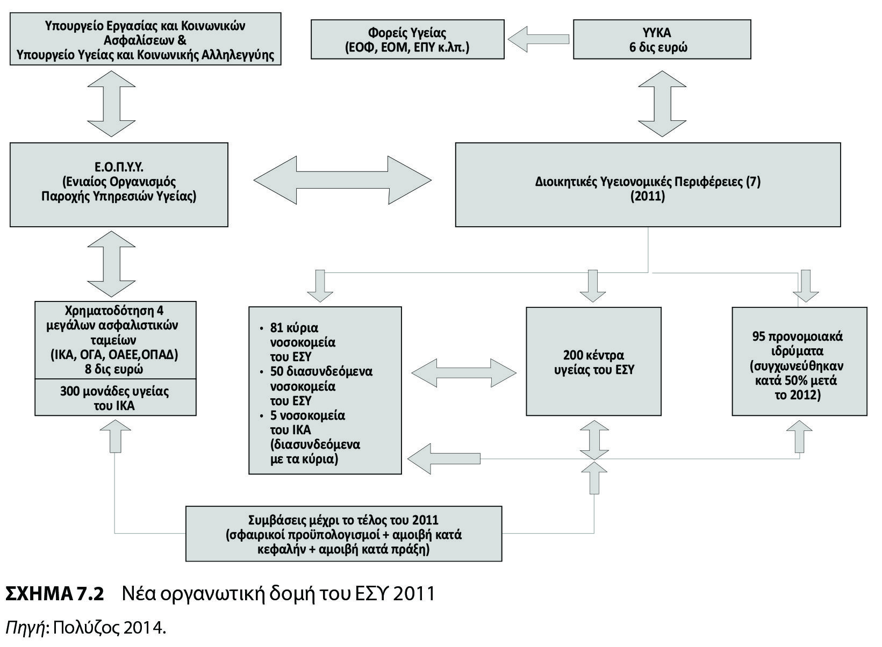
7.5 Η ελληνική περίπτωση
7.5.1 Κεντρική διακυβέρνηση (8)
© 2024 Εκδόσεις Κριτική

Slide 36
7.5 Η ελληνική περίπτωση
7.5.1 Κεντρική διακυβέρνηση
7.5.1.1 Μια πρόταση κεντρικής διαχείρισης
Στις υγειονομικές περιφέρειες προτείνεται η αύξησή τους (από 7) σε ≥8, για καλύτερη γεωγραφική κατανομή υπηρεσιών και την υποστήριξη ενός μεγάλου περιφερειακού πανεπιστημιακού νοσοκομείου στην έδρα καθεμίας ως εξής:
1η: Αττική (εκτός Πειραιά και Δυτικής Αττικής) 3,2 εκατ. κάτοικοι με έδρα την Αθήνα, που λόγω του όγκου πληθυσμού και υπηρεσιών μπορεί να διαχωριστεί (2),
2η: Πειραιάς (με Δυτική Αττική) και Νησιά (Αιγαίου) 1,1 εκατ. κάτοικοι με έδρα τον Πειραιά,
3η: Κεντρική Μακεδονία, 1,85 εκατ. κάτοικοι με έδρα τη Θεσσαλονίκη,
4η: Ανατολική Μακεδονία και Θράκη, 0,6 εκατ. κάτοικοι με έδρα την Κομοτηνή ή την Αλεξανδρούπολη,
5η: Δυτική Μακεδονία και Ήπειρος (με την Κέρκυρα), 0,66 εκατ. κάτοικοι με έδρα τα Ιωάννινα (υπο-έδρα στην Κοζάνη),
6η: Δυτική Ελλάδα και Πελοπόννησος (με λοιπά Ιόνια νησιά), 1,32 εκατ. κάτοικοι με έδρα την Πάτρα,
7η: Θεσσαλία και Στερεά Ελλάδα, 1,33 εκατ. κάτοικοι με έδρα τη Λάρισα,
8η: Κρήτη, 0,64 εκατ. κάτοικοι, με έδρα το Ηράκλειο.
© 2024 Εκδόσεις Κριτική

Slide 37
7.5 Η ελληνική περίπτωση
7.5.2 Οργάνωση εξωνοσοκομειακής περίθαλψης (1)
Έως το 1983 ο όρος ≪Πρωτοβάθμια Φροντίδα Υγείας≫ δεν χρησιμοποιούνταν. Αυτό, βέβαια, δεν σημαίνει ότι δεν παρέχονταν αντίστοιχες υπηρεσίες, καθώς ήδη με τα Β.Δ. 4/1923 (ΦΕΚ 328/Α’/14.02.1923) και 196/1969 (ΦΕΚ 53/Α’/26.03.1969) παρέχονταν υπηρεσίες ΠΦΥ. Με το Ν.Δ. 2592/1953 (ΦΕΚ 254/Α’/18.09.1953) και τον Ν.3487/1955 θεσπίστηκε η ύπαρξη κοινοτικών και αγροτικών ιατρείων σε όλη τη χώρα, και μετά ο θεσμός του αγροτικού ιατρού.
Ο όρος ≪Πρωτοβάθμια Φροντίδα Υγείας≫ εμφανίστηκε για πρώτη φορά με τον Ν. 1397/1983 ≪Εθνικό Σύστημα Υγείας≫ (ΦΕΚ 143/Α’/07.10.1983), ο οποίος αποτελεί ουσιαστικά την πρώτη προσπάθεια οργάνωσης και ενιαίας ανάπτυξης της ΠΦΥ.
Με τον τελευταίο (Ν.3235/2004 ≪Πρωτοβάθμια Φροντίδα Υγείας≫) αποδίδεται και θεσμικά ο ορισμός της ΠΦΥ, ο οποίος καλύπτει τους σκοπούς των κέντρων υγείας, όπως ήδη έχουν καθιερωθεί με προγενέστερους νόμους, επιχειρείται η σύγκλιση των διάφορων δομών ΠΦΥ (κέντρα υγείας ΕΣΥ, ασφαλιστικών οργανισμών, ΟΤΑ), χωρίς όμως να ομογενοποιούνται οργανωτικά, διοικητικά και λειτουργικά, εισάγονται σύγχρονες πρακτικές στην άσκηση της ΠΦΥ, όπως η τομεοποίηση, ο ηλεκτρονικός ιατρικός φάκελος, η ηλεκτρονική κάρτα υγείας, η τηλεματική, ενώ επανέρχεται
διευρυμένα ο θεσμός του οικογενειακού ιατρού, καθώς εκτός από τους ιατρούς των κέντρων υγείας καθήκοντα θα μπορούν να ασκούν και ιδιώτες ιατροί, συμβεβλημένοι με ασφαλιστικούς οργανισμούς.
© 2024 Εκδόσεις Κριτική

Slide 38
7.5 Η ελληνική περίπτωση
7.5.2 Οργάνωση εξωνοσοκομειακής περίθαλψης (2)
Με την εγκαθίδρυση του ΕΣΥ, το δίκτυο των υπηρεσιών και δομών ΠΦΥ διαμορφώθηκε με τέτοιον τρόπο που τα κέντρα υγείας κατέχουν τον συντονιστικό ρόλο (μετά το 1983 με τα κέντρα υγείας αγροτικού τύπου και μετά το 2014 με τα κέντρα υγείας αστικού τύπου). Παράλληλα, η προσπάθεια για την εφαρμογή οικογενειακού ιατρού δεν στεφόταν με επιτυχία. Το 2014 με τον Ν. 4238/2014 ≪Πρωτοβάθμιο Εθνικό Δίκτυο Υγείας (ΠΕΔΥ), αλλαγή σκοπού ΕΟΠΥΥ και λοιπές διατάξεις≫ (ΦΕΚ 38/Α’/07.02.2014) επιχειρείται αναδιοργάνωση της ΠΦΥ με τη δημιουργία του Πρωτοβάθμιου Εθνικού Δικτύου Υγείας (ΠΕΔΥ), ενός καθολικού και ολοκληρωμένου συστήματος ΠΦΥ, υπό τη Διοίκηση των Υγειονομικών Περιφερειών, μεταφέροντας και τα πρώην πολυϊατρεία του ΙΚΑ, τότε ΕΟΠΥΥ. Η παρακολούθηση της ΠΦΥ από φορείς όπως η ΕΛΣΤΑΤ μέχρι το νέτος 2016 περιοριζόταν στα Κέντρα Υγείας του Πρωτοβάθμιου Εθνικού Δικτύου Υγείας (ΠΕΔΥ).
Μετά τον Ν.4486/2017 για τη ≪Μεταρρύθμιση της Πρωτοβάθμιας Φροντίδας Υγείας≫ ο όρος ≪κέντρο υγείας≫ διευρύνθηκε και περιλαμβάνει επιπλέον τις αποκεντρωμένες μονάδες, όπου στο πρώτο επίπεδο ΠΦΥ παρέχονται υπηρεσίες από τις Τοπικές Ομάδες Υγείας (ΤοΜΥ), τα Περιφερειακά Ιατρεία (ΠΙ), τα Πολυδύναμα Περιφερειακά Ιατρεία (ΠΠΙ), τα Ειδικά Περιφερειακά Ιατρεία (ΕΠΙ), τα Τοπικά Ιατρεία (ΤΙ) και λοιπές μονάδες ΠΦΥ.Ο Ν. 4931/2022 (ΦΕΚ Α’ 94/13-05-2022), που καθιέρωσε την εφαρμογή πια του προσωπικού ιατρού, προβλέπει την άμεση, λειτουργική και επιστημονική διασύνδεση των ΤοΜΥ με το κέντρο υγείας του οποίου αποτελούν αποκεντρωμένες μονάδες και με το νοσοκομείο αναφοράς εντός της οικείας ΔΥΠε και παραπέμπουν, κατά προτεραιότητα σε αυτά, τους λήπτες υπηρεσιών υγείας για περαιτέρω διάγνωση, παρακολούθηση, θεραπεία ή νοσηλεία.
© 2024 Εκδόσεις Κριτική

Slide 39
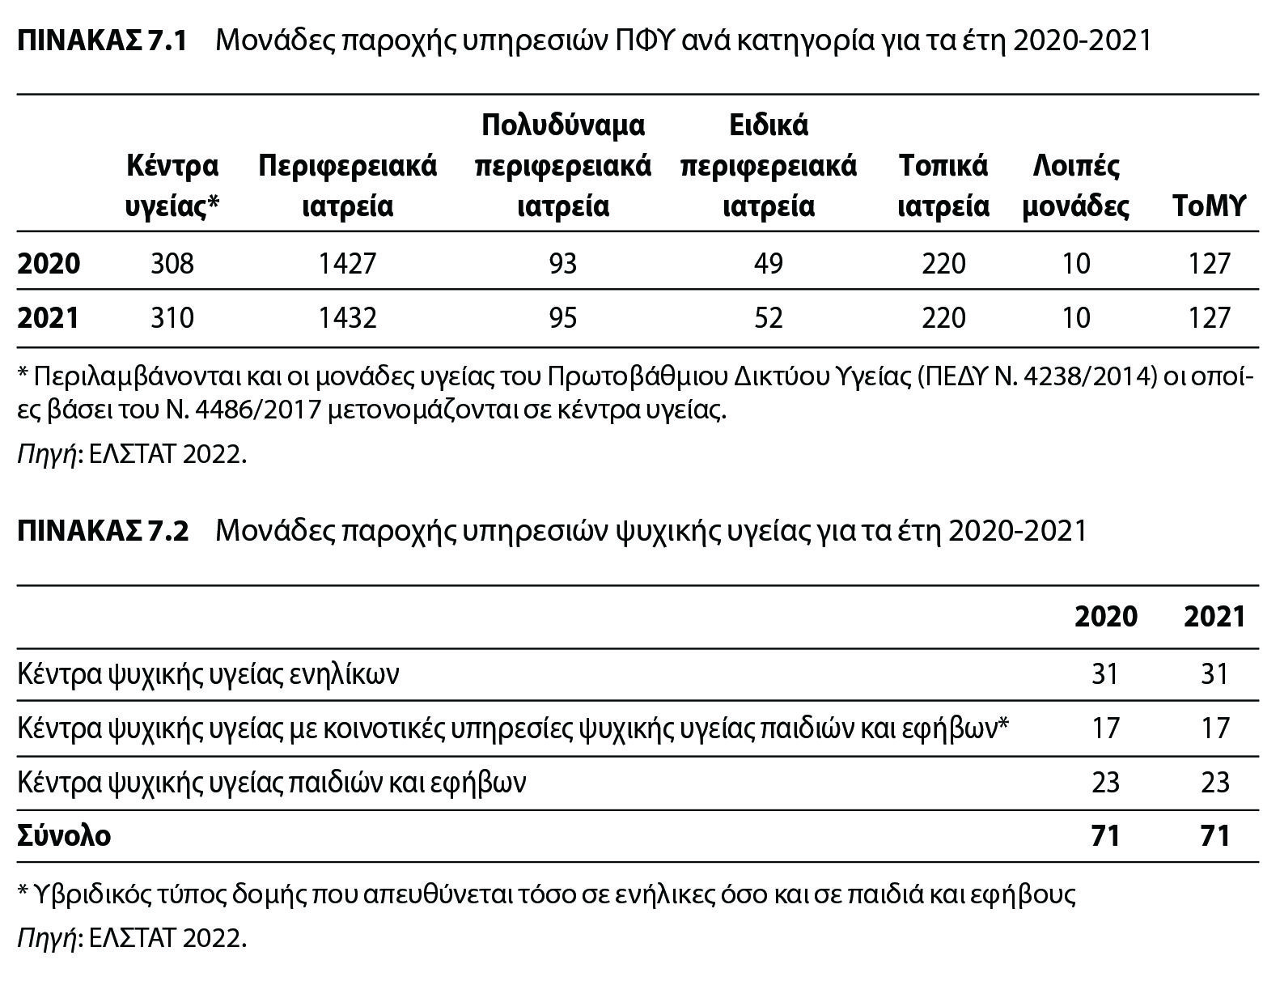
7.5 Η ελληνική περίπτωση
7.5.2 Οργάνωση εξωνοσοκομειακής περίθαλψης (3)
© 2024 Εκδόσεις Κριτική

Slide 40
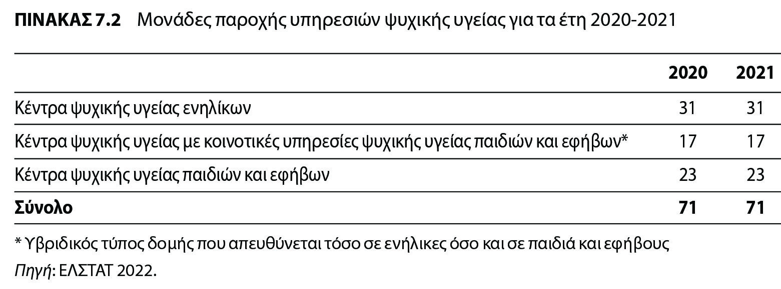
7.5 Η ελληνική περίπτωση
7.5.2 Οργάνωση εξωνοσοκομειακής περίθαλψης (4)
© 2024 Εκδόσεις Κριτική

Slide 41
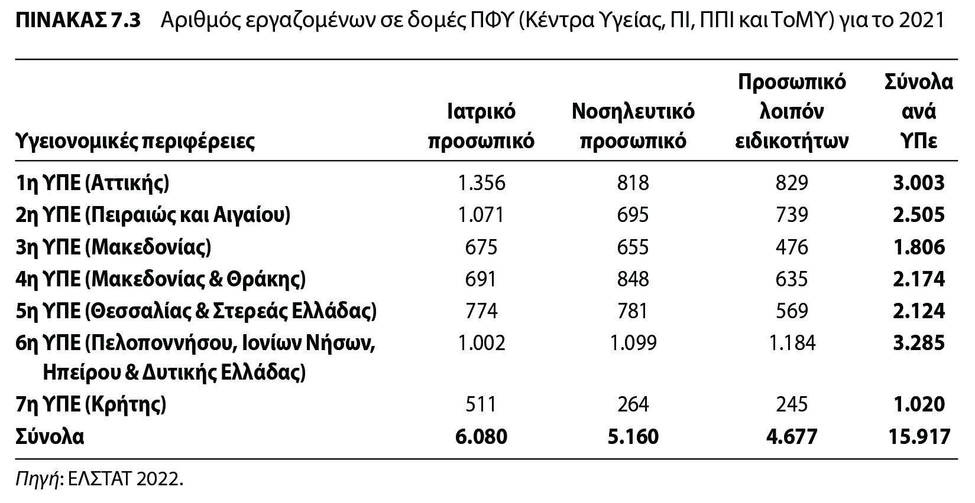
7.5 Η ελληνική περίπτωση
7.5.2 Οργάνωση εξωνοσοκομειακής περίθαλψης (5)
© 2024 Εκδόσεις Κριτική

Slide 42
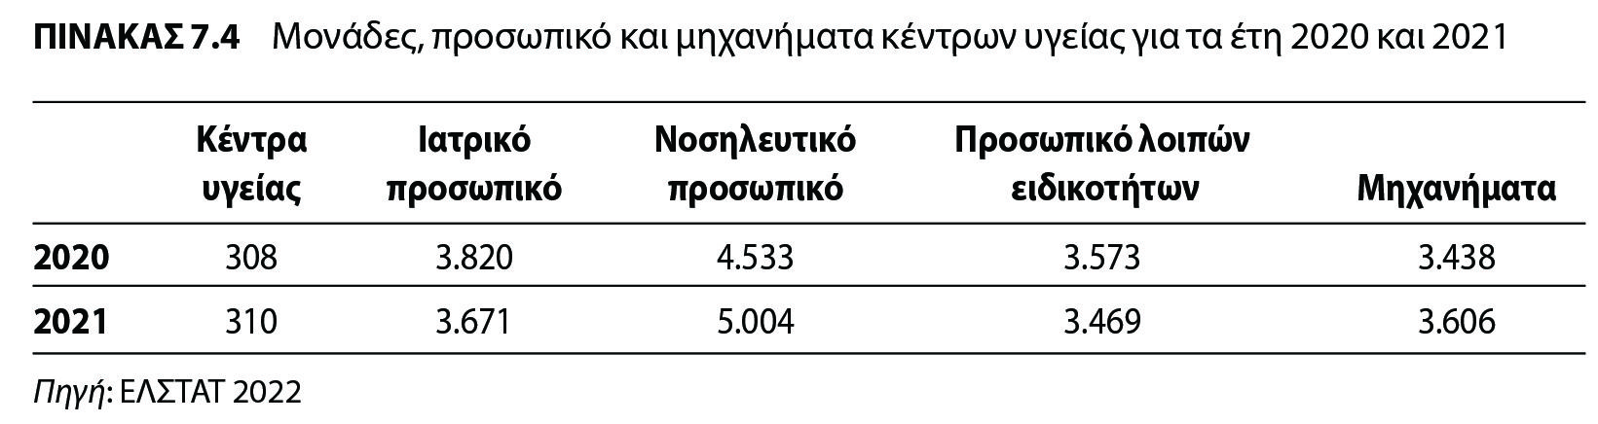
7.5 Η ελληνική περίπτωση
7.5.2 Οργάνωση εξωνοσοκομειακής περίθαλψης (6)
© 2024 Εκδόσεις Κριτική

Slide 43
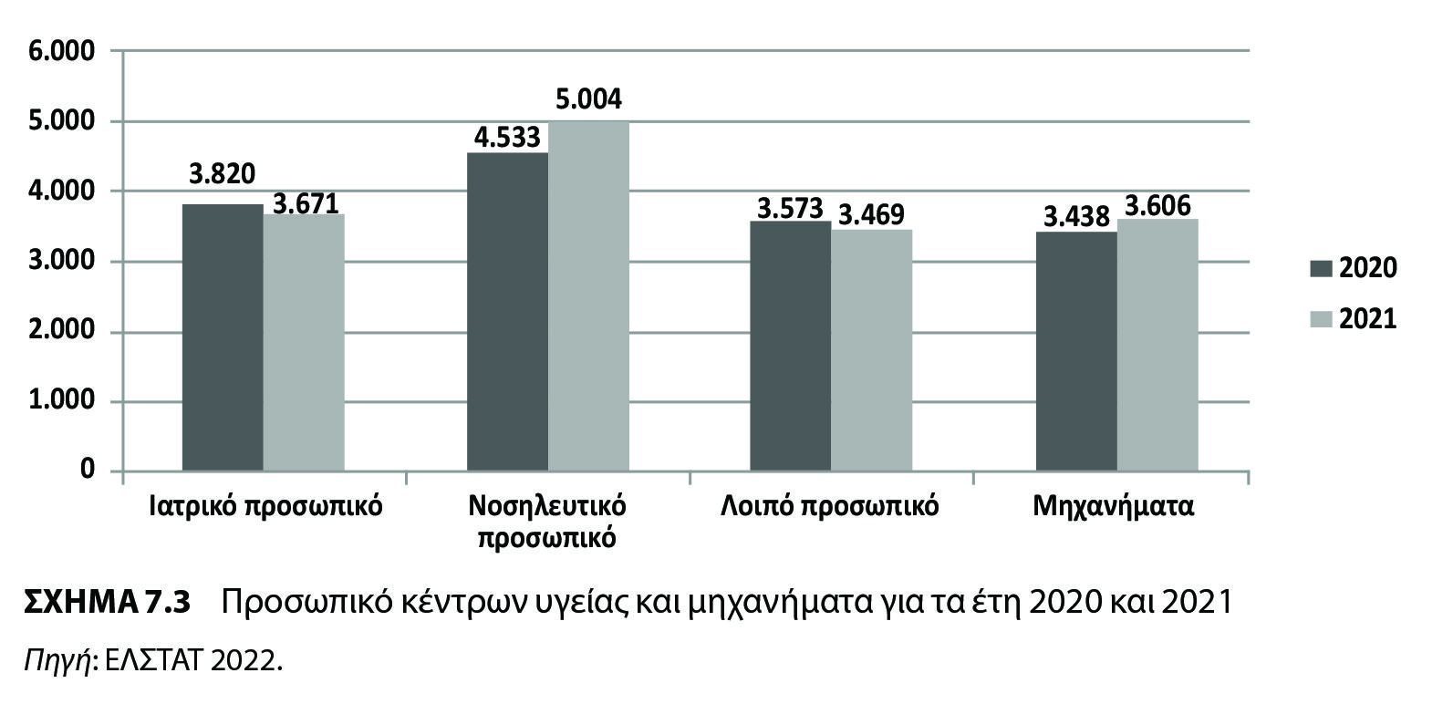
7.5 Η ελληνική περίπτωση
7.5.2 Οργάνωση εξωνοσοκομειακής περίθαλψης (7)
© 2024 Εκδόσεις Κριτική

Slide 44
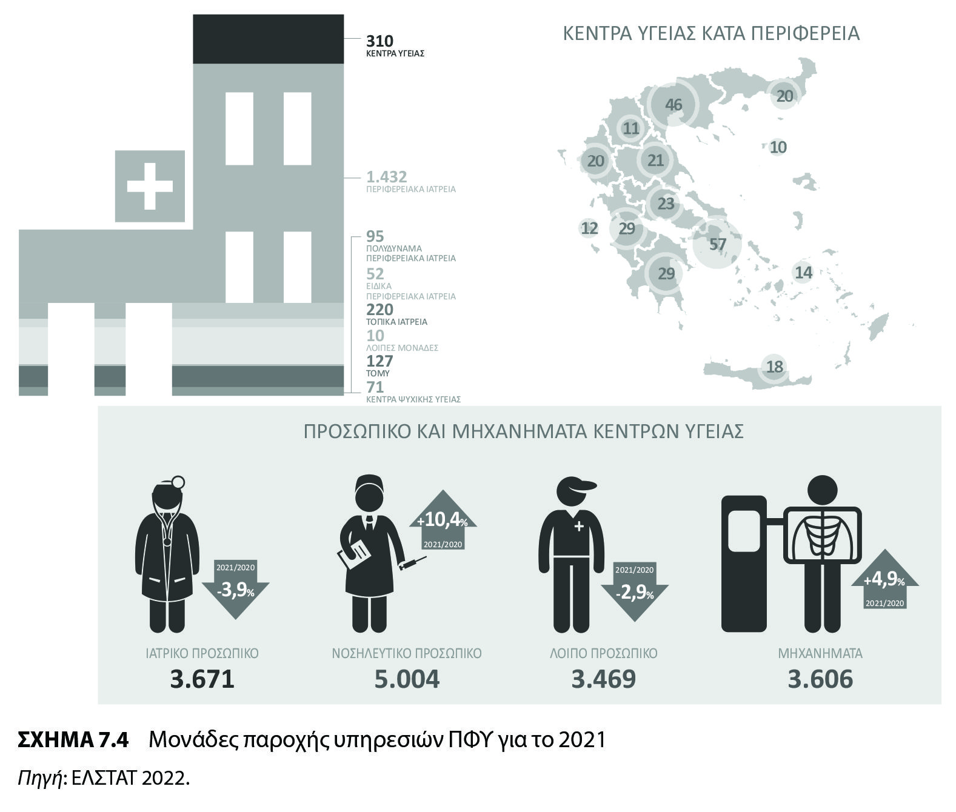
7.5 Η ελληνική περίπτωση
7.5.2 Οργάνωση εξωνοσοκομειακής περίθαλψης (8)
© 2024 Εκδόσεις Κριτική

Slide 45
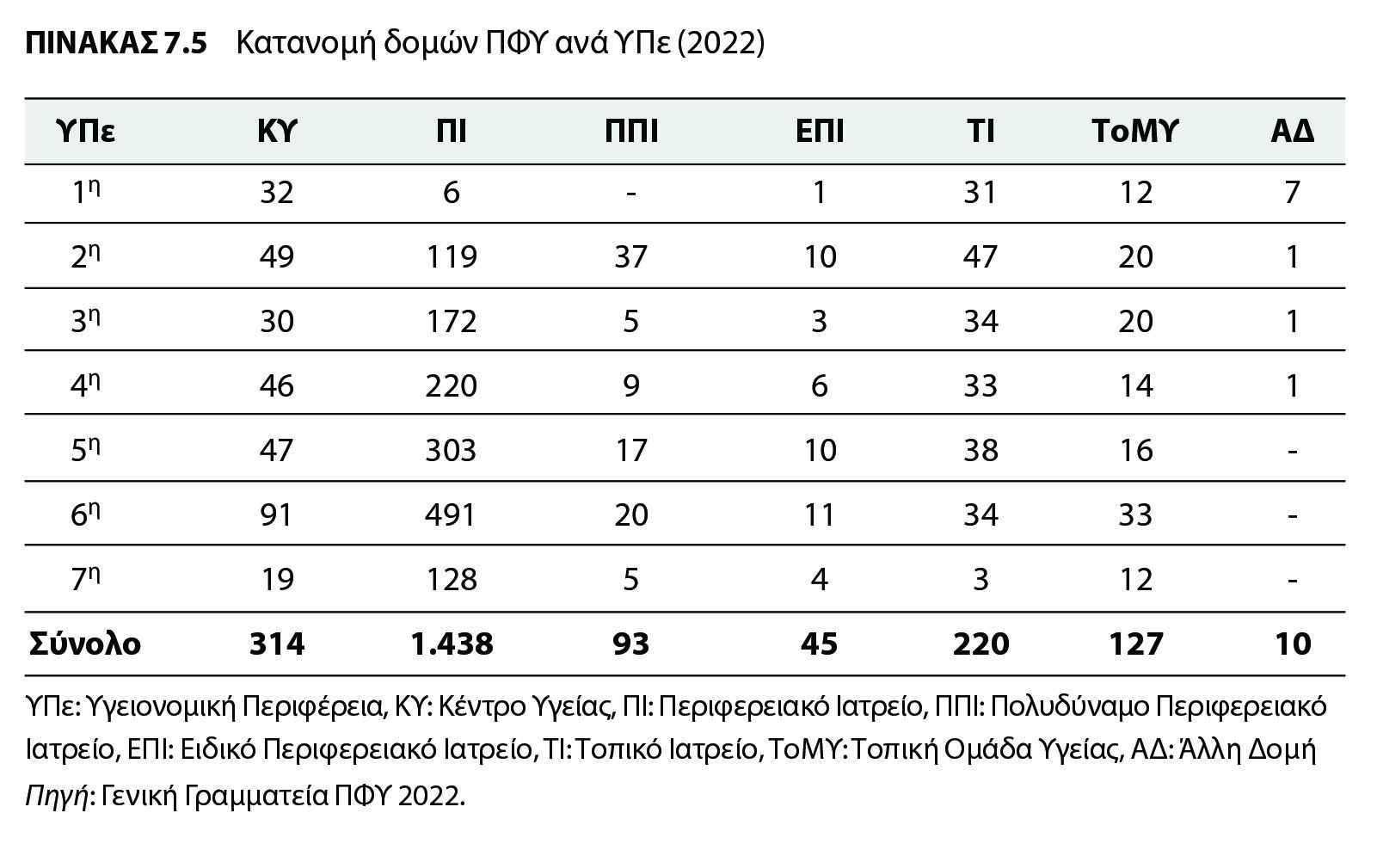
7.5 Η ελληνική περίπτωση
7.5.2 Οργάνωση εξωνοσοκομειακής περίθαλψης (9)
© 2024 Εκδόσεις Κριτική

Slide 46
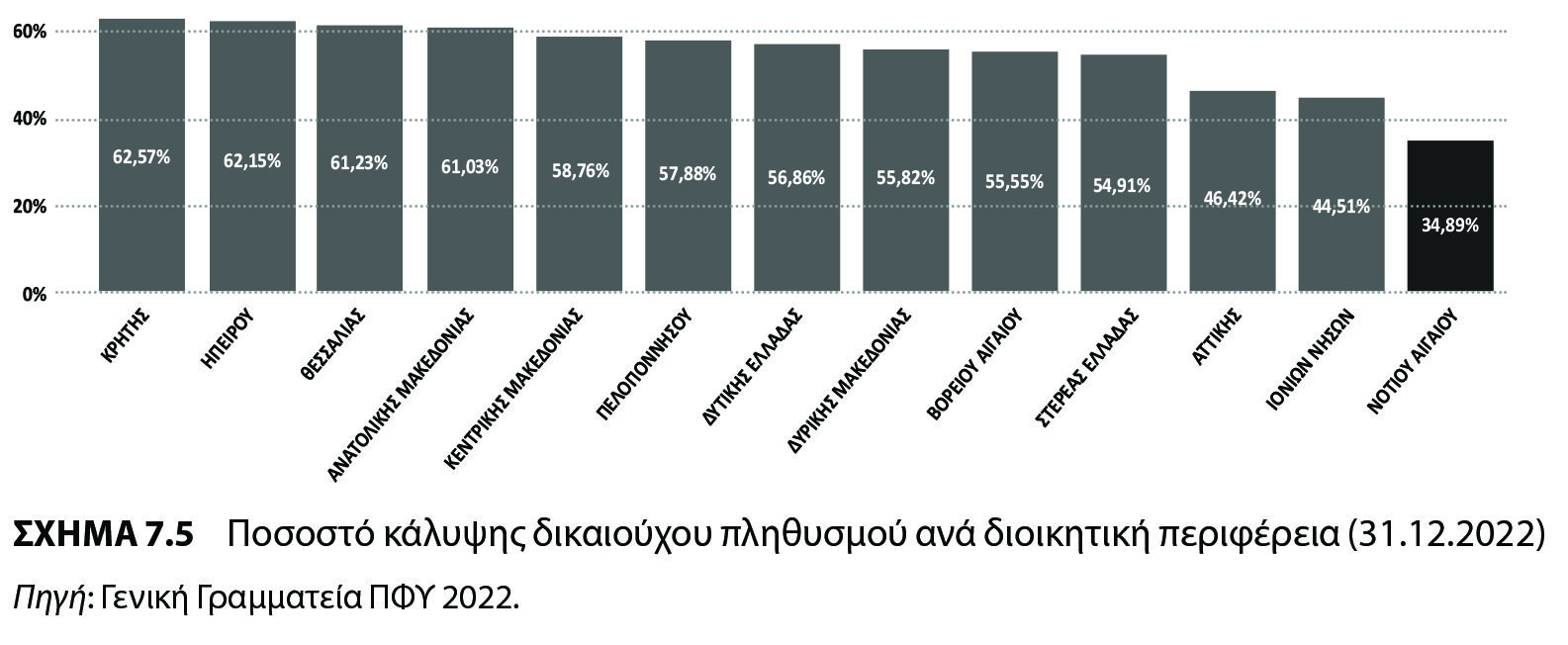
7.5 Η ελληνική περίπτωση
7.5.2 Οργάνωση εξωνοσοκομειακής περίθαλψης (10)
© 2024 Εκδόσεις Κριτική

Slide 47
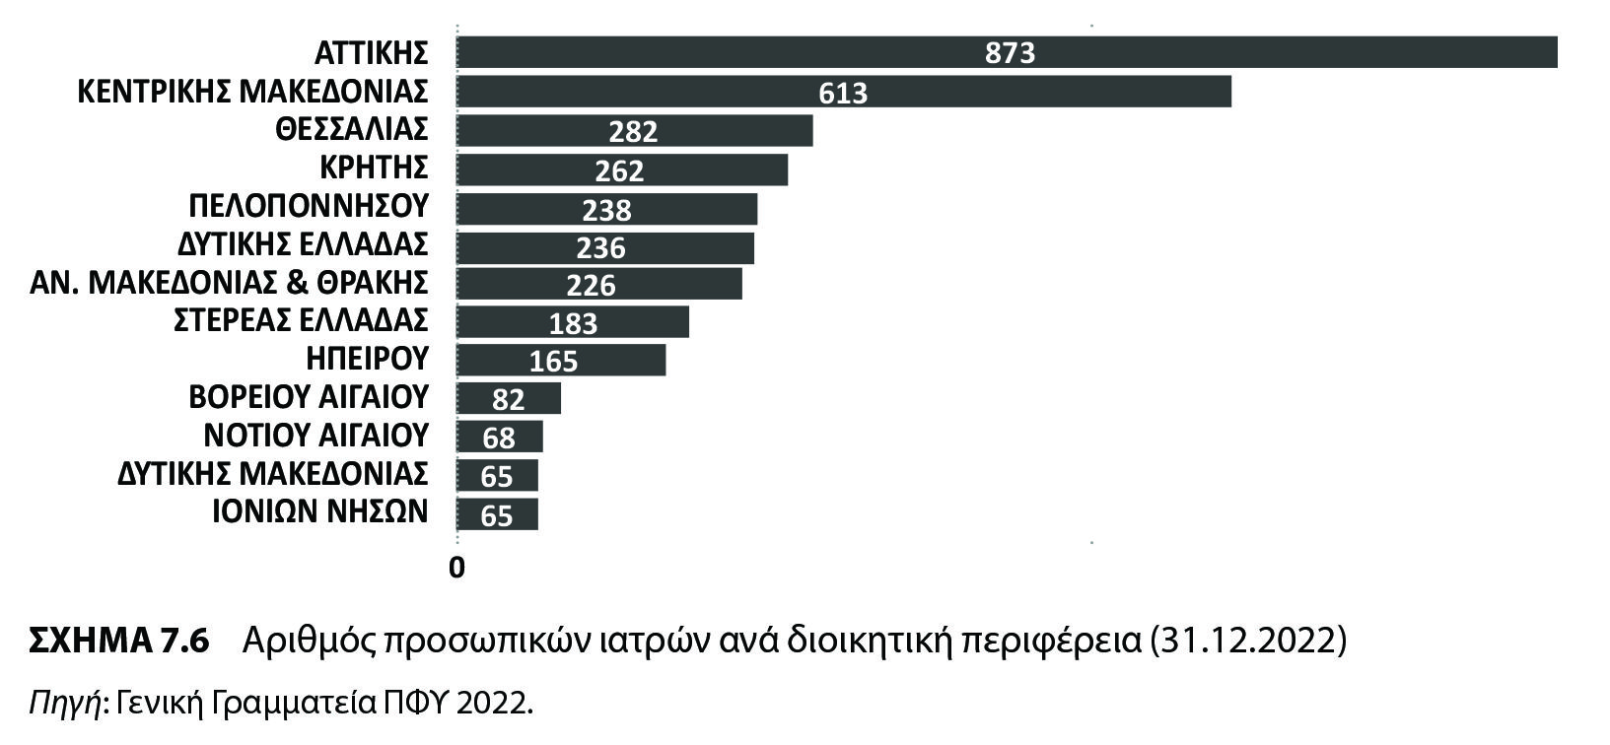
7.5 Η ελληνική περίπτωση
7.5.2 Οργάνωση εξωνοσοκομειακής περίθαλψης (11)
© 2024 Εκδόσεις Κριτική

Slide 48
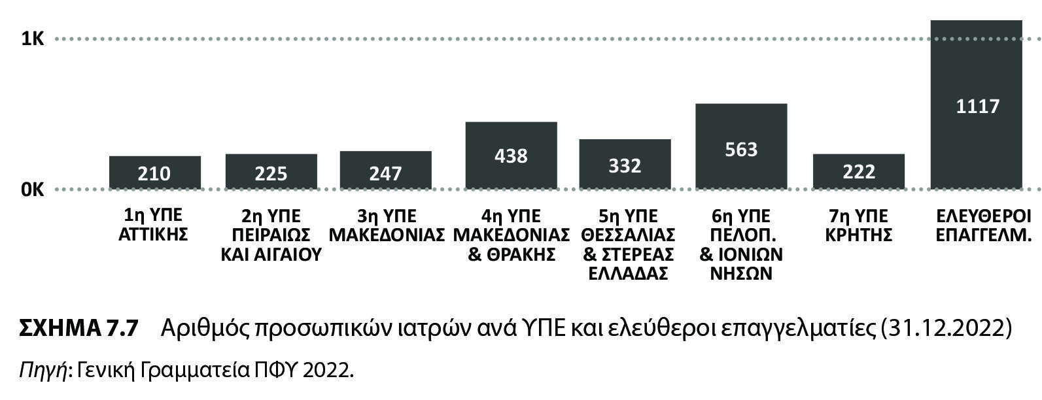
7.5 Η ελληνική περίπτωση
7.5.2 Οργάνωση εξωνοσοκομειακής περίθαλψης (12)
© 2024 Εκδόσεις Κριτική

Slide 49
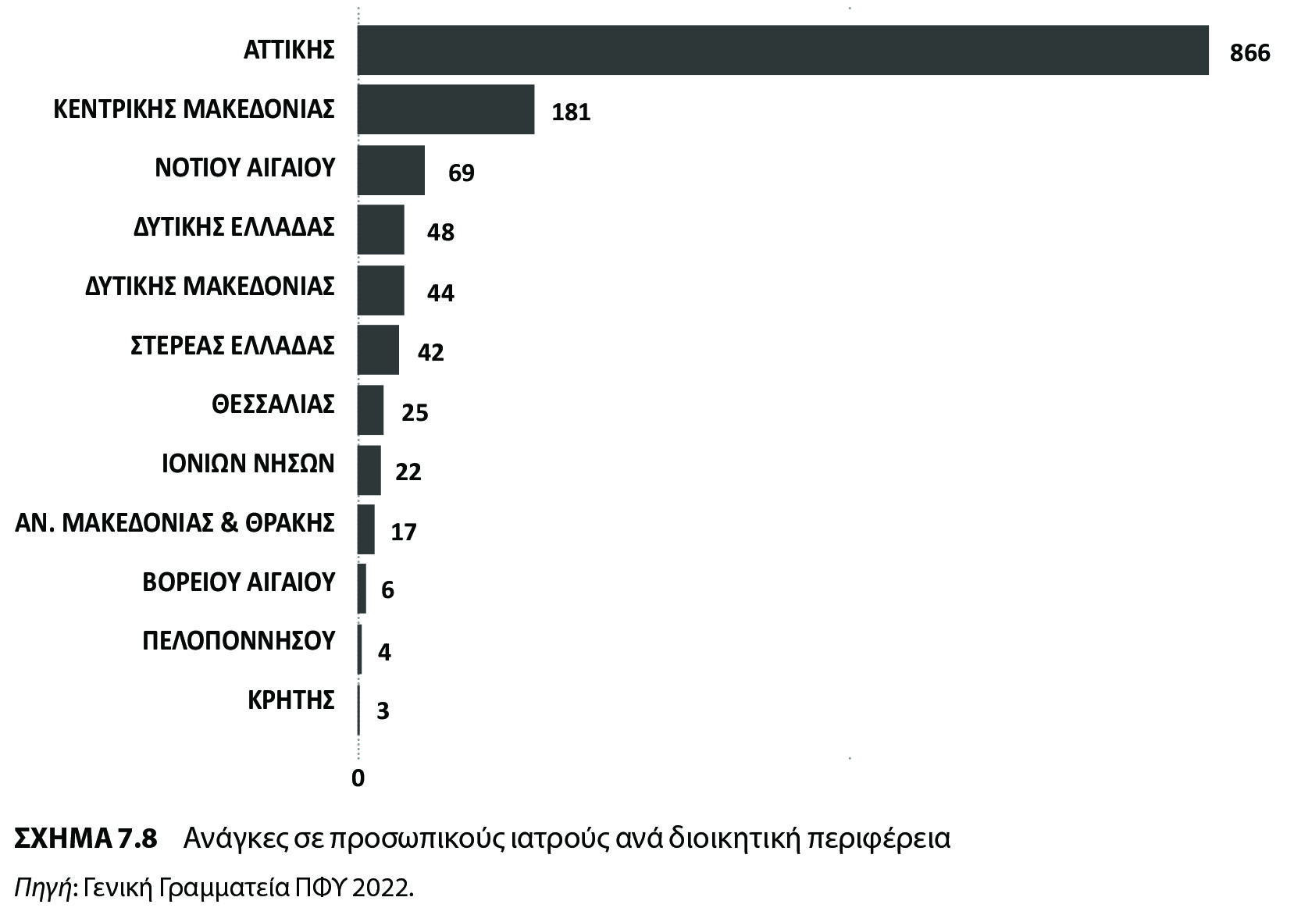
7.5 Η ελληνική περίπτωση
7.5.2 Οργάνωση εξωνοσοκομειακής περίθαλψης (13)
© 2024 Εκδόσεις Κριτική

Slide 50
7.5 Η ελληνική περίπτωση
7.5.2 Οργάνωση εξωνοσοκομειακής περίθαλψης (14)
Λαμβάνοντας υπόψη τα στοιχεία, θα επιχειρηθεί μια εκτίμηση κόστους για την αποζημίωση των προσωπικών ιατρών, για το διάστημα εφαρμογής του θεσμού κατά τους μήνες Σεπτέμβριο έως και Δεκέμβριο 2022. Όπως ήδη αναφέρθηκε στην ενότητα αυτή, έχουμε:
4.737.733 εγγεγραμμένους πολίτες,
  38,46% (ή 1.822.132 πολίτες) εξ αυτών, ηλικίας 17-49 ετών, δηλαδή κόστος 20€/εγγραφή για άνω των 1.500 εγγραφών για τους ιατρούς του ΕΣΥ, και 20€/εγγραφή τους συμβεβλημένους με τον ΕΟΠΥΥ,
  35,79% (ή 1.695.635 πολίτες) εξ αυτών, ηλικίας 50-69 ετών, δηλαδή κόστος 23€/εγγραφή για άνω των 1.500 εγγραφών για τους ιατρούς του ΕΣΥ, και 30€/εγγραφή για τους συμβεβλημένους με τον ΕΟΠΥΥ,
  25,76% (ή 1.220.440 πολίτες) εξ αυτών, ηλικίας 70 ετών και άνω, δηλαδή κόστος 25€/εγγραφή για άνω των 1.500 εγγραφών για τους ιατρούς του ΕΣΥ, και 45€/εγγραφή για τους συμβεβλημένους με τον ΕΟΠΥΥ.
3.351 προσωπικοί ιατροί είναι στον θεσμό,
  2.234 ιατροί του ΕΣΥ, ποσοστό 66,67% των προσωπικών ιατρών, και
  1.117 συμβεβλημένοι με τον ΕΟΠΥΥ, ποσοστό 33,33%.
© 2024 Εκδόσεις Κριτική

Slide 51
7.5 Η ελληνική περίπτωση
7.5.2 Οργάνωση εξωνοσοκομειακής περίθαλψης (15)
Παρά τη γρήγορη ανάπτυξη, για την πλήρη κάλυψη του πληθυσμού σε υπηρεσίες ΠΦΥ απαιτούνται επιπλέον προσωπικοί ιατροί να ενταχθούν στον θεσμό. Για την πλήρωση της ανάγκης και επίτευξη καθολικής κάλυψης αλλά και καλύτερη και αποδοτικότερη χρηματοδότηση των υπηρεσιών προτείνεται:
⇒ Επέκταση του θεσμού του προσωπικού ιατρού στον παιδιατρικό πληθυσμό με την ένταξη των παιδιάτρων.
⇒ Διεύρυνση του θεσμού σε άλλες συναφείς ειδικότητες, ιδιαίτερα για πολίτες με χρόνια νοσήματα (εν μέρει πραγματοποιήθηκε).
⇒ Ανάπτυξη υπολειπόμενων ΤοΜΥ και συστηματική καταγραφή των δαπανών για υπηρεσίες ΠΦΥ.
⇒ Χαρτογράφηση των εξωνοσοκομειακών υπηρεσιών και παρόχων υγείας και ανάπτυξη στρατηγικής για σύναψη συμβάσεων βάσει ανάγκης.
⇒ Ένταξη ποιοτικών κριτηρίων και δεικτών απόδοσης για την αποζημίωση των παρεχόμενων υπηρεσιών ΠΦΥ από προσωπικούς ιατρούς και λοιπούς συμβεβλημένους παρόχους, που θα αναφερθούν παρακάτω.
⇒ Αξιοποίηση της τεχνολογίας και των ψηφιακών μέσων για τη βελτίωση, παρακολούθηση και επέκταση των υπηρεσιών σε όλους τους πολίτες (έγινε στα ψηφιακά).
© 2024 Εκδόσεις Κριτική

Slide 52
7.5 Η ελληνική περίπτωση
7.5.2 Οργάνωση εξωνοσοκομειακής περίθαλψης (16)
Στο πλαίσιο μιας μεταρρύθμισης στην ΠΦΥ, ο θεσμός του προσωπικού ιατρού, απαλλαγμένος από το περιοριστικό πλαίσιο της έλλειψης γενικών ιατρών και εφοδιασμένος με την αυξημένη προσαρμοστικότητα στην αντιμετώπιση των εξατομικευμένων αναγκών που του εξασφαλίζει η ύπαρξη διάφορων ειδικοτήτων μέσα στο σώμα των προσωπικών ιατρών, συγκεντρώνει τις αναγκαίες προϋποθέσεις ρεαλιστικής εφαρμογής αλλά και θερμότερης αποδοχής του από τον πληθυσμό. Πλέον των κινήτρων για την παραγωγή γενικών ιατρών και την εκπαίδευση για προσωπικούς ιατρούς, χρειάζονται και άλλα κίνητρα και αντικίνητρα. Στα πρώτα περιλαμβάνονται πρόσθετες αμοιβές για πρόσθετη περίθαλψη (π.χ. κατ’ οίκον) ή εφημερίες και επίδομα γραμματέα για όσους έχουν πολλές εγγραφές ή ασκούν group practice. Στα δεύτερα περιλαμβάνεται η διακοπή συμβάσεων με ΕΟΠΥΥ ή ΕΣΥ και ο περιορισμός συνταγογράφησης (π.χ. άυλης).
Οι προσωπικοί ιατροί του ΕΣΥ και όσοι συνάπτουν σύμβαση με τον ΕΟΠΥΥ αποτελούν το πρώτο σημείο επαφής των πολιτών με το σύστημα υγείας (1ος κύκλος ΠΦΥ) και προτείνεται να λειτουργούν ως πλοηγοί στα επόμενα επίπεδα (2ος και 3ος κύκλος) για τη διαχείριση των παραπομπών (ΠΦΥ).
Είναι απαραίτητο να καθοριστούν δύο κατηγορίες παραπομπών: η ≪απλή≫ παραπομπή, με ισχύ τριάντα (30) ημερολογιακών ημερών για προγραμματισμό μιας επίσκεψης σε ειδικό ιατρό και η παραπομπή για άτομα με χρόνιο νόσημα, με έναρξη την ημερομηνία έκδοσης και ισχύ δώδεκα (12) μηνών, για το σύνολο των απαιτούμενων επισκέψεων σε ειδικό ιατρό.
© 2024 Εκδόσεις Κριτική

Slide 53
7.5 Η ελληνική περίπτωση
7.5.2 Οργάνωση εξωνοσοκομειακής περίθαλψης (17)
Η αποζημίωση των ιατρών ειδικότητας i) καρδιολογίας, ii) πνευμονολογίας, iii) ειδικής παθολογίας, iv) μαιευτικής-γυναικολογίας, v) ουρολογίας, vi) ορθοπεδικής, vii) γεν. χειρουργικής, και viii) ψυχιατρικής, που προτείνεται να λειτουργούν ως δεύτερος κύκλος ΠΦΥ, πραγματοποιείται ανάλογα με τον πληθυσμό τον οποίο παρακολουθούν, αν λειτουργήσουν με λίστα-κατάλογο εγγεγραμμένων-ασφαλισμένων, που ενδεικτικά συνιστάται να είναι αντίστοιχος (4.000) των προσωπικών ιατρών ή κατά πράξη αμοιβές (fee-for-service), κατόπιν παραπεμπτικού των προσωπικών ιατρών, με βάση τον επίσημο και πιο πρόσφατο τιμοκατάλογο που έχει εγκριθεί από το ΚΕΣΥ και εφαρμόζεται και από τον ΕΟΠΥΥ (με συμμετοχή άνευ παραπομπής ή άνευ συμμετοχής σε παραπομπή).
Η ετήσια αυτή δαπάνη εκτιμάται ότι δεν θα υπερβεί ανάλογα το ½ του πρώτου κύκλου (ήτοι 100 εκατ. ευρώ), συνολικά και ετησίως.
Η αποζημίωση των ιατρών των υπόλοιπων (30 περίπου) ειδικοτήτων (3ος κύκλος ΠΦΥ) προτείνεται να γίνεται κατόπιν παραπεμπτικού των ανωτέρω, με βάση τον επίσημο και πιο πρόσφατο τιμοκατάλογο που έχει εγκριθεί από το ΚΕΣΥ και εφαρμόζεται και από τον ΕΟΠΥΥ (με ή άνευ συμμετοχής). Η ετήσια αυτή δαπάνη εκτιμάται ανάλογα με τον δεύτερο κύκλο (ήτοι 100 εκατ. ευρώ), συνολικά και ετησίως.
© 2024 Εκδόσεις Κριτική

Slide 54
7.5 Η ελληνική περίπτωση
7.5.2 Οργάνωση εξωνοσοκομειακής περίθαλψης
7.5.2.1 Μια πρόταση αναδιοργάνωσης της ΠΦΥ (1)
Η οργάνωση της παροχής των υπηρεσιών ΠΦΥ σε τρεις κύκλους συνδέεται και με ένα πλέγμα παρεμβάσεων για την αναδιοργάνωση των δημόσιων υπηρεσιών πρωτοβάθμιας φροντίδας, καθώς και με τη σταδιακή ανάπτυξη νέων δομών και υπηρεσιών.
Η αναδιοργάνωση αυτή πρέπει να κινείται πάνω σε τρεις άξονες:
• Αναδιοργάνωση των κέντρων υγείας με τα περιφερειακά κ.ά. ιατρεία τους.
• Αναδιοργάνωση των τοπικών μονάδων υγείας με ή άνευ επέκτασής τους.
• Δημιουργία ειδικών κέντρων ολοκληρωμένης διαχείρισης χρόνιων νοσημάτων.
© 2024 Εκδόσεις Κριτική

Slide 55
7.5 Η ελληνική περίπτωση
7.5.2 Οργάνωση εξωνοσοκομειακής περίθαλψης
7.5.2.1 Μια πρόταση αναδιοργάνωσης της ΠΦΥ (2)
Το μοντέλο διοίκησης θα πρέπει να είναι επαρκές και ικανό να επιτελέσει όλες τις προαναφερθείσες διοικητικές λειτουργίες για την ΠΦΥ.
Θεωρητικά, οι πιθανές λύσεις που μπορούν να εφαρμοστούν, κλιμακώνονται αναλόγως του γεωγραφικού επιπέδου αναφοράς ως εξής.
1. Διοίκηση σε επίπεδο υγειονομικής περιφέρειας: Υπαγωγή των μονάδων ΠΦΥ στις ΥΠε με ανασχεδιασμό των υγειονομικών περιφερειών (8-9).
2. Διοίκηση σε επίπεδο περιφερειακής ενότητας: Ίδρυση ανεξάρτητων δομών ΠΦΥ, καθεμία από τις οποίες θα διαχειρίζεται τις μονάδες ΠΦΥ μιας ορισμένης περιοχής (περίπου 50).
3. Διοίκηση σε τοπικό επίπεδο: Μετατροπή των κέντρων υγείας σε διοικητικά αυτοτελείς μονάδες ΠΦΥ με ανάλογη διοικούσα επιτροπή.
© 2024 Εκδόσεις Κριτική

Slide 56
7.5 Η ελληνική περίπτωση
7.5.3 Οργάνωση νοσοκομειακής περίθαλψης (1)
Σύμφωνα με τα στοιχεία της ΕΛΣΤΑΤ (2021), ο αριθμός των θεραπευτηρίων την τελευταία τετραετία (2016-2019) μειώθηκε κατά 3,9%. Κατά το 2019 τα γενικά θεραπευτήρια αποτελούσαν το 63,2% του συνόλου των θεραπευτηρίων, τα ειδικά διάφορων ειδικοτήτων καταλάμβαναν το 32,0%, ενώ τα μεικτά αντιστοιχούσαν στο 4,8%. Το μεγαλύτερο ποσοστό των ειδικών θεραπευτηρίων αποτελούσαν τα νευροψυχιατρικά με ποσοστό 17,8% και με μεγάλη διαφορά ακολουθούν τα μαιευτικά-γυναικολογικά με 5,6%, αντίστοιχα (Πίνακας 7.6).
Η ποσοστιαία χωροταξική κατανομή των δημόσιων και ιδιωτικών θεραπευτηρίων στις 13 περιφέρειες της χώρας κατά το έτος 2019 καταγράφει εικόνα υπερσυγκέντρωσης στις περιφέρειες Αττικής (34,6%), της Κεντρικής Μακεδονίας (16,0%) και της Θεσσαλίας (11,5%). Το μικρότερο ποσοστό θεραπευτηρίων παρατηρήθηκε στις περιφέρειες Ιονίων Νήσων, Ηπείρου, Βορείου Αιγαίου και Νοτίου Αιγαίου (Πίνακας 7.7), όπου τα θεραπευτήρια συνολικά στις τέσσερις προαναφερθείσες περιφέρειες αντιστοιχούν μόλις στο 10,4% του συνόλου της χώρας (ΕΛΣΤΑΤ 2021).
Το 2019 οι αναπτυγμένες κλίνες κλειστής και κλίνες ανοικτής νοσηλείας ανήλθαν σε 48.542 (Πίνακας 7.8). Αναφορικά με τις κλίνες, η Ελλάδα διαθέτει 4,2 κλίνες ανά 1.000 άτομα πληθυσμού, όταν ο μέσος όρος στην ΕΕ-27 είναι 5,0 κλίνες/1.000 άτομα (Ηνωμένο Βασίλειο 3 κλίνες/1.000 άτομα και στη Γερμανία 8 κλίνες/1.000 άτομα). Από το σύνολο των κλινών, το 69% (33.717) ανήκει στο δημόσιο και το 31% (14.825) στον ιδιωτικό τομέα. Στις περισσότερες υγειονομικές περιφέρειες της χώρας η κατανομή των δημόσιων κλινών σε 1.000 κατοίκους κυμαίνεται κατά μέσο όρο στις 3 κλίνες/1.000 κατοίκους (2,8-3,6 κλίνες/1.000 κατοίκους), ενώ μόνο η 5η ΥΠΕ (Θεσσαλίας-Στερεάς Ελλάδας) κατέχει πολύ μικρό ποσοστό (2,1 κλίνες ανά 1.000 κατοίκους) (Υπουργείο Υγείας 2021). Η μέση διάρκεια νοσηλείας στο δημόσιο νοσοκομείο είναι περίπου στις 4,13 ημέρες (ΕΣΔΥ 2012) και η μέση πληρότητα υπερβαίνει το 70%, με αποκλίσεις (προς τα πάνω για τα μεγάλα και προς τα κάτω για τα μικρά).
© 2024 Εκδόσεις Κριτική

Slide 57
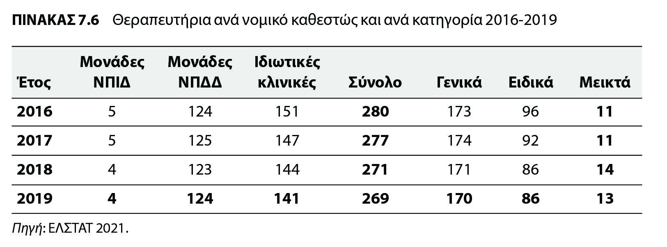
7.5 Η ελληνική περίπτωση
7.5.3 Οργάνωση νοσοκομειακής περίθαλψης (2)
© 2024 Εκδόσεις Κριτική

Slide 58
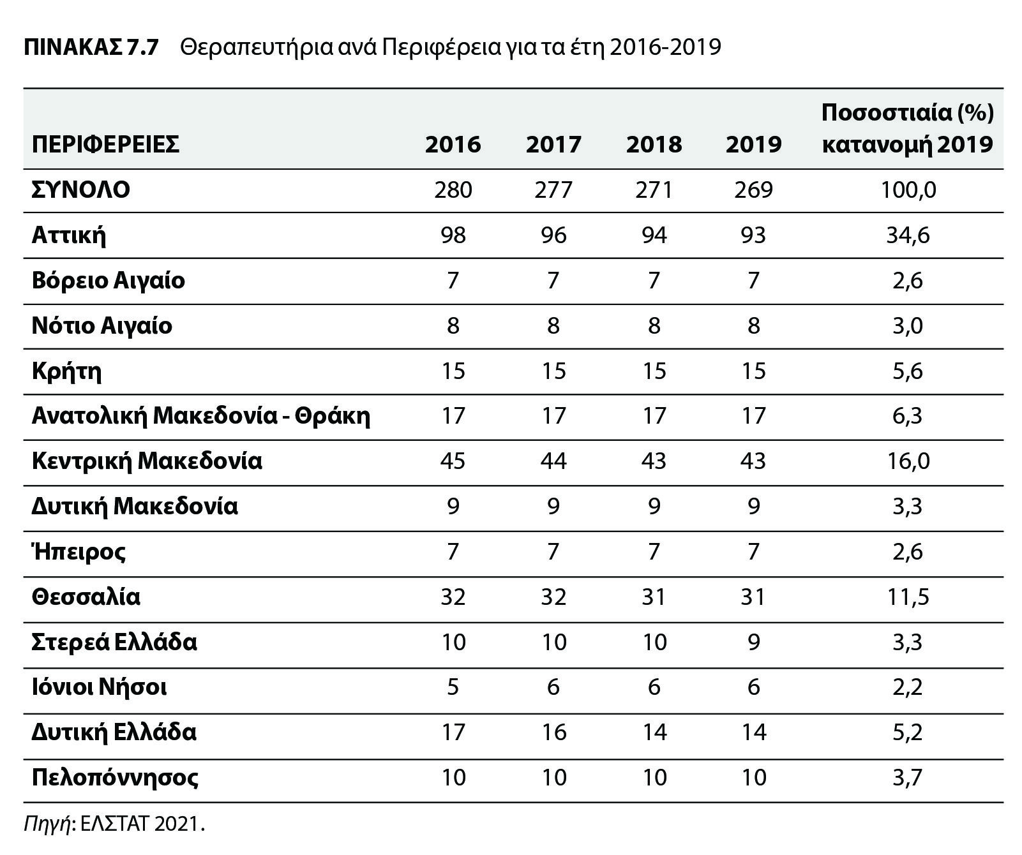
7.5 Η ελληνική περίπτωση
7.5.3 Οργάνωση νοσοκομειακής περίθαλψης (3)
© 2024 Εκδόσεις Κριτική

Slide 59
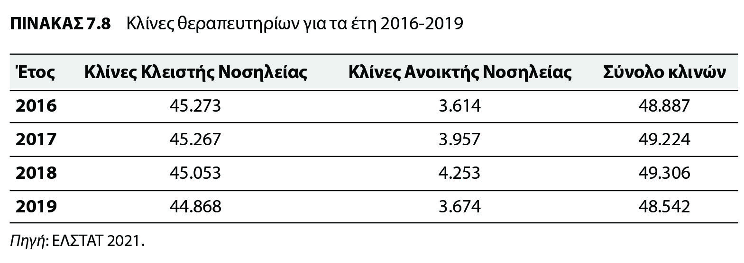
7.5 Η ελληνική περίπτωση
7.5.3 Οργάνωση νοσοκομειακής περίθαλψης (4)
© 2024 Εκδόσεις Κριτική

Slide 60
7.5 Η ελληνική περίπτωση
7.5.3 Οργάνωση νοσοκομειακής περίθαλψης (5)
Θα πρέπει να αναφερθεί ότι, λόγω και της πανδημίας, λειτουργούν σήμερα συνολικά 1.013 κλίνες ΜΕΘ (Υπουργείο Υγείας 2021). Ο δείκτης δυναμικότητας του συστήματος υγείας σε κλίνες ΜΕΘ ανέρχεται σε 11,5 κλίνες ανά 100.000 άτομα και σχεδόν αγγίζει τον μέσο όρο των χωρών του ΟΟΣΑ (12/100.000 άτομα) (OECD2020, Σούλης 2021).
Με τον Ν. 1397/83 όλα τα νοσοκομεία του ΕΣΥ μετατράπηκαν σε ΝΠΔΔ με ΔΣ που διόριζε ο Υπουργός Υγείας. Η πρόνοια για τοποθέτηση γενικού διευθυντή δεν εφαρμόστηκε επί 20 έτη, παρά τη μη αφαίρεσή του στον Ν. 2071/92 και την πρόβλεψη του Ν. 2519/97. Ενδιάμεσα (Ν. 2194/94) η προσπάθεια διασύνδεσης των νοσοκομείων της Αττικής και της Θεσσαλονίκης σε συγκροτήματα δεν στέφθηκε από επιτυχία. Ο Ν. 2889/2001 καθιέρωσε τον θεσμό του διοικητή (και του αναπληρωτή σε νοσοκομεία άνω των 400 κλινών), 130 στην αρχή και 82 κατόπιν (στα κύρια, με 48 αναπληρωτές
στα διασυνδεόμενα), με τις διασυνδέσεις που έγιναν με τον Ν. 3918/11, κατόπιν αξιολόγησης της ειδικής προς τούτο 5μελούς επιτροπής του Ν. 4052/2012.
Διαχρονικά, καλώς ή κακώς, το βάρος στο ΕΣΥ δινόταν στα νοσοκομεία. Έτσι, στις αρχές του 2012, διαμορφώθηκε ο νέος χάρτης του ΕΣΥ (με ολοκλήρωση των σχετικών θεσμικών παρεμβάσεων και με τις τροποποιήσεις όλων των οργανισμών), που οδήγησε σε 82 νοσοκομεία από τα 130 (82 κύρια και 48 διασυνδεόμενα), περιλαμβάνοντας επιπρόσθετα και τα πέντε (5) νοσοκομεία του ΙΚΑ, πλέον των δύο (2) νοσοκομείων ειδικής φύσης (ΓΝ ≪Παπαγεωργίου≫, ≪Ωνάσειο≫ ΚΚ).
© 2024 Εκδόσεις Κριτική

Slide 61
7.5 Η ελληνική περίπτωση
7.5.3 Οργάνωση νοσοκομειακής περίθαλψης (6)
Μια σύνοψη της διαμορφούμενης κατάστασης του ΕΣΥ παρουσιάζεται στον Πίνακα 7.9.
Σύμφωνα με τα δεδομένα αυτά επετεύχθη:
• 20% μείωση στις οργανικές κλίνες των νοσοκομείων του ΕΣΥ,
• 5% μείωση ιατρικών τομέων οργανικά,
• 20% μείωση στα ιατρικά τμήματα οργανικά,
• 15% στις κενές οργανικές θέσεις για να ταυτίζονται με τα ανωτέρω και με το ενιαίο πλαίσιο οργανισμών.
Υπήρξε προσδοκία ότι το αποτέλεσμα της αναδιοργάνωσης αυτής θα οδηγήσει σε καλύτερη οργάνωση και εξορθολογισμό των διοικητικών υπηρεσιών των νοσοκομείων του ΕΣΥ, ενώ την ίδια στιγμή διαμορφώθηκε ένα πλαίσιο στο οποίο θα μπορούσε να επιτευχθεί μια καλύτερη κατανομή του προσωπικού. Επιπρόσθετα, πραγματοποιήθηκαν αλλαγές σχετικά με τη χρήση μικρών νοσοκομείων:
• ένα (1) ψυχιατρικό νοσοκομείο μετατράπηκε σε κέντρο υγείας αστικού τύπου (Παιδοψυχιατρικό Νοσοκομείο Αττικής ΠΝΑ σε πλήρες κέντρο υγείας αστικού τύπου [Ραφήνας]),
• δύο (2) μικρά νοσοκομεία σχεδιάστηκε να μετατραπούν σε κέντρα υγείας αστικού τύπου – Γ.Ν. (Νοσοκομείο Αφροδισίων και Δερματικών Νόσων Θεσσαλονίκης, Νοσοκομείο Ειδικών Παθήσεων [Λοιμωδών] Θεσσαλονίκης),
• ένα (1) μικρό νοσοκομείο σχεδιάστηκε να μετατραπεί σε κέντρο υγείας αγροτικού τύπου – ΓΝ (ΓΝ–ΚΥ Κρεστένων),
• ένα (1) μικρό νοσοκομείο σχεδιάστηκε να γίνει κέντρο αποκατάστασης – ΓΝ (ΓΝ – ΚΥ Νεάπολης), ενώ, τρία (3) μικρά νοσοκομεία στην Αττική διασυνδέθηκαν με δευτεροβάθμια νοσοκομεία για να αναπτύξουν υποστηρικτικές υπηρεσίες (Γ. Σπηλιοπούλειο «Η Αγία Ελένη», ΓΝ Πατησίων, ΓΝ Δυτικής Αττικής «Η Αγία Βαρβάρα»).
© 2024 Εκδόσεις Κριτική

Slide 62
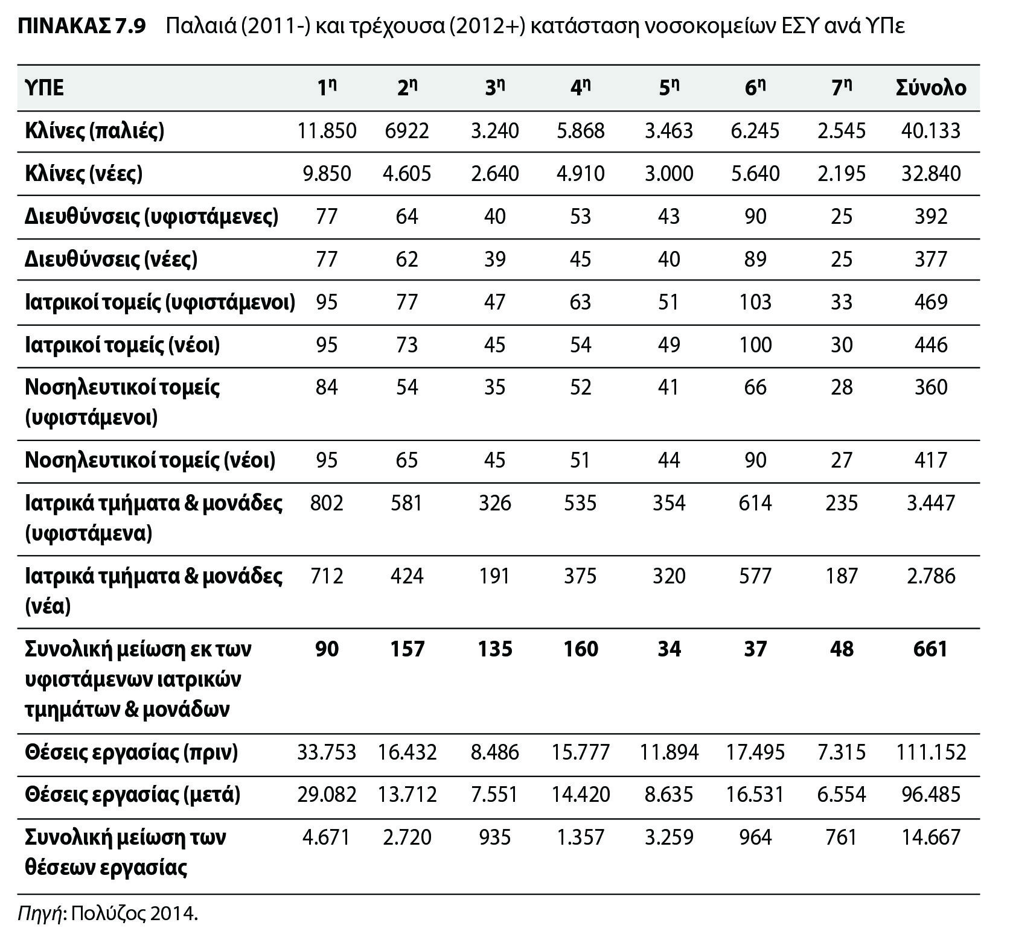
7.5 Η ελληνική περίπτωση
7.5.3 Οργάνωση νοσοκομειακής περίθαλψης (7)
© 2024 Εκδόσεις Κριτική

Slide 63
7.5 Η ελληνική περίπτωση
7.5.3 Οργάνωση νοσοκομειακής περίθαλψης (8)
Με αυτήν τη νέα αρχιτεκτονική του ΕΣΥ εξασφαλιζόταν ενιαία διοίκηση αλλά και ενιαίος προϋπολογισμός, ενιαίο πρόγραμμα προμηθειών, ενιαίες τεχνικές και πληροφοριακές υπηρεσίες καθώς και ο συντονισμός ιατρικών και νοσηλευτικών υπηρεσιών. Με τη λήψη αυτών των μέτρων, την ορθολογικότερη χρήση της δυναμικότητας (κλίνες) του ΕΣΥ και την αναδιάταξη των μονάδων, το Υπουργείο Υγείας αποσκοπούσε και στην επίτευξη οικονομιών κλίμακας για το σύνολο του ΕΣΥ και τη μείωση του λειτουργικού και διοικητικού κόστους (Πολύζος 2014).
Η νομική μορφή και η αντίστοιχη οργάνωση των νοσοκομειακών υπηρεσιών του ΕΣΥ έχουν υποστεί διαδοχικές και ενίοτε συγκρουόμενες μεταξύ τους αλλαγές την τελευταία εικοσαετία και πλέον.
Οι διαρθρωτικές μεταρρυθμίσεις δρομολογήθηκαν με στόχο την ορθολογικοποίηση του αριθμού των κλινών (συμφωνία οργανικών με αναπτυγμένες κλίνες, με βάση νέους οργανισμούς, 2012) με την παράλληλη μείωση των κλινικών και των εξειδικευμένων μονάδων, αν και η εφαρμογή αυτή δεν αξιολογήθηκε ή/και εξελίχθηκε. Πιο επιτυχημένες ήταν οι μεταρρυθμίσεις στην αύξηση της διαφάνειας, τη μείωση του κόστους για προμήθειες και την αλλαγή του συστήματος πληρωμών των νοσοκομείων (Kaitelidou et al. 2016).
Στα θετικά της περιόδου 2010-11 μπορούν να τεθούν η καταγραφή και συλλογή λειτουργικών και οικονομικών δεδομένων των νοσοκομείων (αρχικά esy.net και κατόπιν BI.Health), η εφαρμογή των ΚΕΝ (Κλειστών Ελληνικών Νοσηλίων) και οι ενιαίες προμήθειες (τότε ΕΠΥ νυν ΕΚΑΠΥ).
Η μη συνέχιση: α. συλλογής των δεδομένων σε πραγματικό χρόνο (real time), β. ανανέωσης και εφαρμογής των ΚΕΝ από το ΚΕΤΕΚΝΥ, με καθυστέρηση (2023 για 2024), και γ. πλήρους εφαρμογής συστήματος κεντρικών, περιφερειακών, τοπικών διαγωνισμών, δεν βελτίωσαν τη κατάσταση.
© 2024 Εκδόσεις Κριτική

Slide 64
7.5 Η ελληνική περίπτωση
7.5.3 Οργάνωση νοσοκομειακής περίθαλψης
7.5.3.1 Συμπέρασμα – Λύσεις (1)
Μετά από τη δεκαετία των κρίσεων, το συμπέρασμα για τον δημόσιο νοσοκομειακό τομέα στην Ελλάδα παρουσιάζει μια στρεβλή κατεύθυνση ως προς:
• την κατανομή των ανθρώπινων πόρων, των κλινών, κλινικών και εργαστηρίων,
• τη διάρθρωσή τους στις αντίστοιχες υπηρεσίες και την περιφερειακή τους κατανομή,
• τις δυνατότητες και τη συμβολή τους στον τρόπο λειτουργίας του συστήματος, που αντανακλάται στις σχέσεις των στελεχών, όπως για παράδειγμα στη σχέση ιατρών/νοσηλευτών,
• την υπο-χρησιμοποίηση ή την έλλειψη τεχνολογικών πόρων του δημόσιου τομέα, ειδικότερα των περιφερειακών νοσοκομείων,
• την αυξημένη χρήση των Τμημάτων Επειγόντων Περιστατικών (ΤΕΠ) και των Τακτικών Εξωτερικών Ιατρείων (ΤΕΙ) των νοσοκομείων για περιστατικά που θα μπορούσαν να αντιμετωπιστούν σε πρωτοβάθμιο επίπεδο,
• την ύπαρξη κατακερματισμένων κλινικών, τμημάτων και εργαστηρίων, με σημαντικές αποκλίσεις μεταξύ των αναπτυγμένων κλινικών, τμημάτων και εργαστηρίων και των οργανικών (ΦΕΚ Οργανισμών),
• την έλλειψη σημαντικών ιατρικών ειδικοτήτων, ειδικότερα στα περισσότερα από τα περιφερειακά νοσοκομεία,
• την έλλειψη ιατρικού/διαγνωστικού εξοπλισμού σύγχρονης διαγνωστικής και επεμβατικής τεχνολογίας ή/και την υπο-αξιοποίηση της υπάρχουσας υποδομής,
• την έλλειψη καταγραφής των αναγκών υγείας κάθε υγειονομικής περιφέρειας.
© 2024 Εκδόσεις Κριτική

Slide 65
7.5 Η ελληνική περίπτωση
7.5.3 Οργάνωση νοσοκομειακής περίθαλψης
7.5.3.1 Συμπέρασμα – Λύσεις (2)
Μετά από τη δεκαετία των κρίσεων, το συμπέρασμα για τον δημόσιο νοσοκομειακό τομέα στην Ελλάδα παρουσιάζει μια στρεβλή κατεύθυνση ως προς:
• την κατανομή των ανθρώπινων πόρων, των κλινών, κλινικών και εργαστηρίων,
• τη διάρθρωσή τους στις αντίστοιχες υπηρεσίες και την περιφερειακή τους κατανομή,
• τις δυνατότητες και τη συμβολή τους στον τρόπο λειτουργίας του συστήματος, που αντανακλάται στις σχέσεις των στελεχών, όπως για παράδειγμα στη σχέση ιατρών/νοσηλευτών,
• την υπο-χρησιμοποίηση ή την έλλειψη τεχνολογικών πόρων του δημόσιου τομέα, ειδικότερα των περιφερειακών νοσοκομείων,
• την αυξημένη χρήση των Τμημάτων Επειγόντων Περιστατικών (ΤΕΠ) και των Τακτικών Εξωτερικών Ιατρείων (ΤΕΙ) των νοσοκομείων για περιστατικά που θα μπορούσαν να αντιμετωπιστούν σε πρωτοβάθμιο επίπεδο,
• την ύπαρξη κατακερματισμένων κλινικών, τμημάτων και εργαστηρίων, με σημαντικές αποκλίσεις μεταξύ των αναπτυγμένων κλινικών, τμημάτων και εργαστηρίων και των οργανικών (ΦΕΚ Οργανισμών),
• την έλλειψη σημαντικών ιατρικών ειδικοτήτων, ειδικότερα στα περισσότερα από τα περιφερειακά νοσοκομεία,
• την έλλειψη ιατρικού/διαγνωστικού εξοπλισμού σύγχρονης διαγνωστικής και επεμβατικής τεχνολογίας ή/και την υπο-αξιοποίηση της υπάρχουσας υποδομής,
• την έλλειψη καταγραφής των αναγκών υγείας κάθε υγειονομικής περιφέρειας.
© 2024 Εκδόσεις Κριτική

Slide 66
7.5 Η ελληνική περίπτωση
7.5.3 Οργάνωση νοσοκομειακής περίθαλψης
7.5.3.1 Συμπέρασμα – Λύσεις (3)
Παρά τις εξαγγελίες της κυβέρνησης (2022) για αναδιοργάνωση των ανωτέρω με περισσότερες ή καλύτερες συγχωνεύσεις, ο Ν. 4771/21 διατηρεί τα ανωτέρω με διαχωρισμούς διασυνδέσεων, π.χ. σε περιφερειακές ενότητες ή πόλεις που έχουν πανεπιστημιακά νοσοκομεία και αντίστοιχα του ΕΣΥ, με αναφορές να επεκταθεί το καθεστώς ΝΠΙΔ (π.χ. ≪Ωνάσειο≫, ≪Παπαγεωργίου≫) σε νέα νοσοκομεία που αρχικά θα γίνουν από δωρεές (π.χ. ΙΣΝ).Οι συγχωνεύσεις νοσοκομείων επιφέρουν συνήθως θετικά αποτελέσματα, κυρίως στη διασφάλιση βελτιωμένων συστημάτων μάνατζμεντ, στην αποτελεσματικότερη κλινική αξιολόγηση και έλεγχο, στην εμφάνιση περισσότερων ευκαιριών εκπαίδευσης επαγγελματικής ανέλιξης για τους επαγγελματίες υγείας, στην αποδοτικότητα και στην εξοικονόμηση πόρων (Fulop, Protopsaltis, Hutchings et al. 2002).
Ωστόσο, παρατηρούνται και προβλήματα προσβασιμότητας λόγω μείωσης των μονάδων υγείας, καθώς τα συγχωνευμένα νοσοκομεία καλύπτουν ευρύτερες γεωγραφικές περιοχές (Nikolentzos et al. 2015), δυσαρέσκεια των επαγγελματιών υγείας και του λοιπού προσωπικού εξαιτίας του ενισχυμένου ρόλου των μάνατζερ, αλλά και των ίδιων των μάνατζερ, καθώς νοιώθουν αποκομμένοι από τις υπηρεσίες που διοικούν, ενώ φαίνεται ότι υπάρχουν και εντάσεις στο προσωπικό με τάσεις διαχωρισμού ανάλογα με τον οργανισμό προέλευσης κάθε εργαζομένου (Tsavalias, Siskou, Liaropoulos 2012). Οι συγχωνεύσεις νοσοκομείων ή οι αλλαγές χρήσης θα πρέπει να λαμβάνουν υπόψη και άλλες κοινωνικές παραμέτρους, όπως το κόστος μετακινήσεων, το κόστος χρόνου, το φορτίο νοσηρότητας και την αντιμετώπιση επειγόντων περιστατικών.
© 2024 Εκδόσεις Κριτική

Slide 67
7.5 Η ελληνική περίπτωση
7.5.3 Οργάνωση νοσοκομειακής περίθαλψης
7.5.3.1 Συμπέρασμα – Λύσεις (4)
Το μοντέλο ≪Hub-and-Spoke≫ αποτελεί μια μέθοδο οργάνωσης της παροχής της φροντίδας με επίκεντρο τον προσδιορισμό ενός νοσοκομείου «κόμβου», το οποίο παρέχει τις πιο εντατικές ιατρικές υπηρεσίες, έχει την υψηλότερη επένδυση πόρων και τη μεγαλύτερη συγκέντρωση της πιο προηγμένης ιατρικής τεχνολογίας, και των δορυφορικών νοσοκομείων «ακτίνας» –σε ακτίνες γύρω από το νοσοκομείο ≪κόμβο≫– τα οποία προσφέρουν βασικές υπηρεσίες που διανέμονται σε όλο το δίκτυο φροντίδας (σε πρωτοβάθμιο και δευτεροβάθμιο επίπεδο), ανάλογα με το μέγεθός τους και το εύρος των υπηρεσιών που παρέχουν, με τους ασθενείς που χρειάζονται πιο εντατικές υπηρεσίες να κατευθύνονται μέσω των νοσοκομείων ≪ακτίνας≫ στο νοσοκομείο ≪κόμβo≫ για τη λήψη της κατάλληλης φροντίδας/θεραπείας.
Το συγκεκριμένο πλαίσιο λειτουργίας έχει ως βασική προϋπόθεση τη διαλειτουργικότητα και την άμεση και απρόσκοπτη σύνδεση μεταξύ του νοσοκομείου ≪κόμβου≫ και των δορυφορικών μονάδων για τη διασφάλιση της φροντίδας.Πέραν των συγχωνεύσεων υπάρχουν και άλλοι τρόποι οργάνωσης και συντονισμού της νοσοκομειακής φροντίδας όπως:
• το σύμπλεγμα νοσοκομείων (hospital trust) με ενιαίο νομικό και διοικητικό καθεστώς,
• το δίκτυο νοσοκομείων (hospital network) με προγραμματικές συμφωνίες μεταξύ νοσοκομείων και συνήθως κοινό μάνατζμεντ, και
• το ανοικτό νοσοκομείο (open hospital) με δυνατότητα μερικής, εποχιακής ή έκτακτης πρόσληψης προσωπικού και συνεργασιών με τον ιδιωτικό τομέα.
© 2024 Εκδόσεις Κριτική

Slide 68
7.5 Η ελληνική περίπτωση
7.5.3 Οργάνωση νοσοκομειακής περίθαλψης
7.5.3.1 Συμπέρασμα – Λύσεις (5)
Τέλος, οι μάνατζερ (διοικητές) των νοσοκομείων, που πρέπει πια να προσλαμβάνονται αυστηρά με βάση το σχετικό προσοντολόγιο και τη συνέντευξη, χωρίς κομματικές παρεμβολές, και να αξιολογούνται με βάση και τα τριετή συμβόλαια αποδοτικότητας (βλ. στο τέλος του βιβλίου) που υπογράφουν, θα πρέπει να αναλάβουν τους επιμέρους οργανισμούς για τον σχεδιασμό και:
1. Εξειδίκευση-διαίρεση εργασίας με καθήκοντα-ευθύνες (περιγραφή θέσεων).
2. Τμηματοποίηση (σχεδιασμός τμημάτων) και κατάτμηση οργανισμού.
3. Ιεραρχικά επίπεδα και απαιτήσεις - εύρος ελέγχου.
4. Διαμόρφωση σχέσεων εξουσίας, αποκέντρωση-εξουσιοδοτήσεις.
5. Συντονισμό - ολοκλήρωση της οργάνωσης.
6. Τυποποίηση - τυπικότητα της οργάνωσης.
7. Αξιολόγηση και έλεγχο της οργάνωσης.
© 2024 Εκδόσεις Κριτική

Slide 69
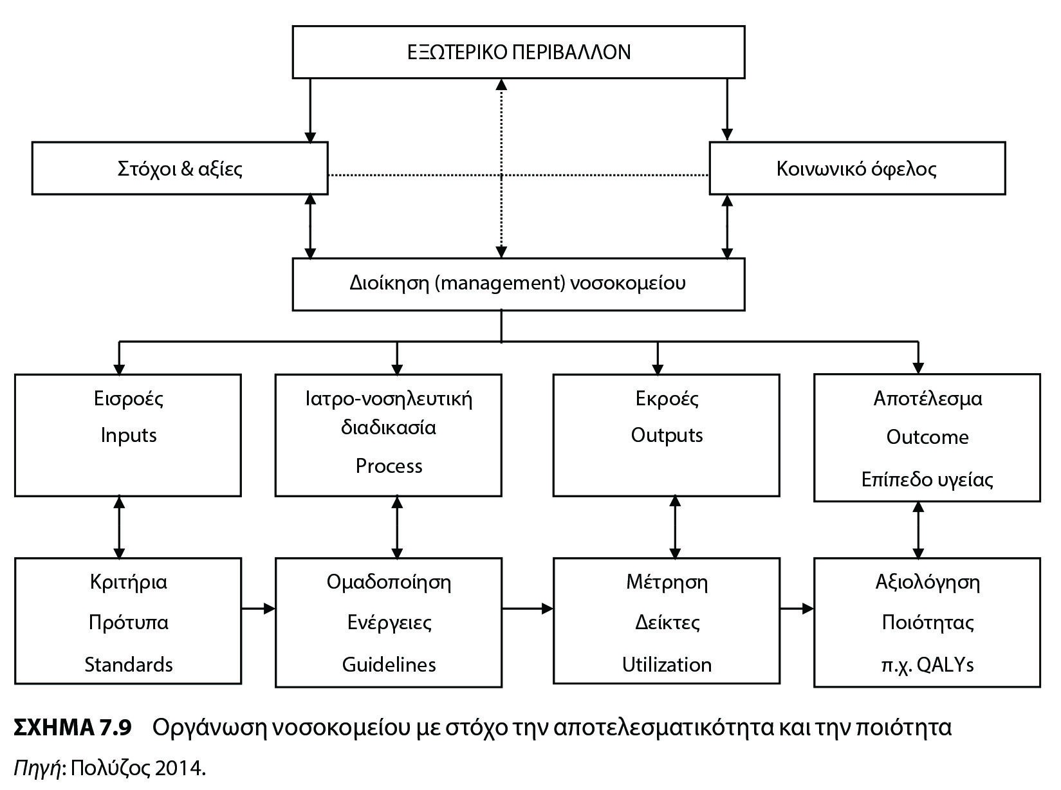
7.5 Η ελληνική περίπτωση
7.5.3 Οργάνωση νοσοκομειακής περίθαλψης
7.5.3.1 Συμπέρασμα – Λύσεις (6)
© 2024 Εκδόσεις Κριτική

Slide 70
7.5 Η ελληνική περίπτωση
7.5.3 Οργάνωση νοσοκομειακής περίθαλψης
7.5.3.2 Μια πρόταση αναδιοργάνωσης των νοσοκομείων του ΕΣΥ (1)
Προκειμένου να διαμορφωθεί ένα σχέδιο μεταρρύθμισης, το οποίο θα έχει ρεαλιστικές προοπτικές κατ’ αρχάς υλοποίησης και εν συνεχεία επιτυχίας, κρίνεται απαραίτητο να ακολουθηθεί η αυτονόητη αλληλουχία στρατηγικής:
1) ανάλυσης των αναγκών του πληθυσμού για νοσοκομειακή φροντίδα σε περιφερειακό και τοπικό επίπεδο,
2) αποτίμησης της αποτελεσματικότητας του συστήματος σε σχέση με τις ανάγκες αυτές,
3) προσδιορισμού των κενών σε πόρους (υλικούς, ανθρώπινους και οικονομικούς),
4) καταγραφής των προτιμήσεων και των επιλογών των πολιτών, και
5) προτυποποίησης της νοσοκομειακής φροντίδας στη χώρα, με στόχο την κατάλληλη επιχειρησιακή δομή του ΕΣΥ.
Είναι σημαντικό να εξεταστούν και να αποφασιστούν τα κριτήρια βάσει των οποίων θα συγκροτηθεί κάθε ομάδα ή δίκτυο νοσοκομείων, με πληθυσμιακούς-δημογραφικούς δείκτες, δείκτες αναγκών υγείας, δείκτες ζήτησης-χρησιμοποίησης, δείκτες προσφοράς και δείκτες αποτελεσματικότητας/αποδοτικότητας. Υπάρχουν πολλά οφέλη από την υιοθέτηση ενός στρατηγικά συγκεντρωτικού σχεδιασμού οργάνωσης, όπως αυτό της ομάδας νοσοκομείων, που μπορούν να επηρεάσουν άμεσα τις προκλήσεις που αντιμετωπίζει σήμερα το σύστημα υγείας στο επίπεδο της δευτεροβάθμιας φροντίδας, όπως συνοχή μεταξύ των λειτουργιών, βελτίωση της ποιότητας των παρεχόμενων υπηρεσιών και κάλυψης των αναγκών.
© 2024 Εκδόσεις Κριτική

Slide 71
7.5 Η ελληνική περίπτωση
7.5.3 Οργάνωση νοσοκομειακής περίθαλψης
7.5.3.2 Μια πρόταση αναδιοργάνωσης των νοσοκομείων του ΕΣΥ (2)
Το ΕΣΥ χρήζει αναδιοργάνωσης και αναδιάταξης των νοσοκομείων και των υπηρεσιών του, στο τρίπτυχο περιφερειακά (πανεπιστημιακά ή/και τριτοβάθμια) νοσοκομεία, γενικά (νομαρχιακά) νοσοκομεία και βασικά (νομαρχιακά) νοσοκομεία διασυνδεόμενα με τα γενικά. Έτσι, συνολικά προτείνονται:
1. Περί τα 20 περιφερειακά (πανεπιστημιακά ή γενικά) νοσοκομεία Κόμβοι αντίστοιχων 20 δικτύων.
2. Περί τα 48 γενικά (≪νομαρχιακά≫) νοσοκομεία, που τίθενται επικεφαλής νομικών προσώπων (συγκροτήματα) και διασυνδέονται λειτουργικά ως ακτίνες του δικτύου με τα νοσοκομεία κόμβου.
3. Περί τα 48 βασικά (≪νομαρχιακά≫) νοσοκομεία, που διασυνδέονται διοικητικά με τα γενικά (≪νομαρχιακά≫) νοσοκομεία στο πλαίσιο ενιαίου νομικού προσώπου (συγκρότημα) και λειτουργικά με τα περιφερειακά νοσοκομεία κόμβους μέσω του δικτύου.
4. Περί τα 10 ειδικά νοσοκομεία που προτείνεται να λειτουργήσουν ως 5 νομικά
πρόσωπα με επικεφαλής νοσοκομείο και αντίστοιχα διασυνδεόμενα.
© 2024 Εκδόσεις Κριτική

Slide 72
7.5 Η ελληνική περίπτωση
7.5.3 Οργάνωση νοσοκομειακής περίθαλψης
7.5.3.2 Μια πρόταση αναδιοργάνωσης των νοσοκομείων του ΕΣΥ (3)
Α. Κάθε περιφερειακό (γενικό ή/και πανεπιστημιακό) νοσοκομείο, νομικό πρόσωπο, που τίθεται επικεφαλής δικτύου, καλύπτει όλες τις ιατρικές ειδικότητες (περίπου 40 με βάση τον σχετικό κατάλογο του ΚΕΣΥ), με όλη την απαραίτητη τεχνολογία (αξονικοί τομογράφοι, μαγνητικός τομογράφος, μηχανήματα στεφανιογραφίας και αγγειοπλαστικής, γ-camera, γραμμικοί επιταχυντές), όλα τα βιοπαθολογικά εργαστήρια, αναγκαίες κλίνες ΜΕΘ και λοιπών ειδικών μονάδων, όπως νευρο και καρδιο - χειρουργικής κ.α. Το επιστημονικό του συμβούλιο διευρύνεται, με έναν εκπρόσωπο του ιατρικού και νοσηλευτικού προσωπικού κάθε επικεφαλής νομαρχιακού γενικού νοσοκομείου του δικτύου, όταν συνεδριάζει για τον γενικότερο ανάλογο ετήσιο σχεδιασμό και απολογισμό δράσης κάθε δικτύου.
Β. Κάθε επικεφαλής νομαρχιακό (γενικό) νοσοκομείο, που τίθεται επικεφαλής νομικού προσώπου, διαθέτει τουλάχιστον τις (20) αναγκαίες ιατρικές κ.ά. Ειδικότητες (παθολογίας, ειδικής παθολογίας π.χ. διαβητολογίας ή/και ενδοκρινολογίας, καρδιολογίας διαγνωστικής ή/και επεμβατικής, πνευμονολογίας, νεφρολογίας, γαστρεντερολογίας, παιδιατρικής, ψυχιατρικής, μαιευτικής και γυναικολογίας, γενικής χειρουργικής, ουρολογίας, ΩΡΛ, οφθαλμολογίας, ορθοπεδικής, αναισθησιολογίας, ακτινοδιαγνωστικής, με εξειδικεύσεις αξονικής, βιοπαθολογίας, μικροβιολογίας, αιματολογίας) με αναγκαίες κλίνες ΜΕΘ κ.λπ.
© 2024 Εκδόσεις Κριτική

Slide 73
7.5 Η ελληνική περίπτωση
7.5.3 Οργάνωση νοσοκομειακής περίθαλψης
7.5.3.2 Μια πρόταση αναδιοργάνωσης των νοσοκομείων του ΕΣΥ (4)
Γ. Κάθε (διασυνδεόμενο) νομαρχιακό (βασικό) νοσοκομείο, που διασυνδέεται με το Β, διαθέτει βασικές (10) αναγκαίες ειδικότητες (παθολογία, αναισθησιολογία, πνευμονολογία, καρδιολογία, παιδιατρική, γενική χειρουργική, ουρολογία, ορθοπεδική, ακτινοδιαγνωστική, βιοπαθολογία), με την απαραίτητη για αυτές βιοϊατρική τεχνολογία, κλίνες ΜΑΦ κ.λπ.
Δ. Ειδικά νοσοκομεία, π.χ. ψυχιατρικά, ογκολογικά, μαιευτικά-γυναικολογικά, παιδιατρικά, προτείνεται να λειτουργούν ως ανωτέρω, με επικεφαλής νοσοκομείο αναλόγως ειδικοτήτων.
© 2024 Εκδόσεις Κριτική

Slide 74
7.5 Η ελληνική περίπτωση
7.5.3 Οργάνωση νοσοκομειακής περίθαλψης
7.5.3.3 Επιστημονικό και λειτουργικό πλαίσιο «διασύνδεσης» (1)
Στην ευρύτερη έννοια της ως άνω ≪διασύνδεσης≫ και εντός του πλαισίου της συνεργασίας σε διοικητικό, τεχνικό, νοσηλευτικό, ιατρικό κ.ά. επίπεδο των νοσοκομείων του ΕΣΥ υπάγεται:
– Ο ενιαίος σχεδιασμός κοινών υπηρεσιών, ώστε να επιτυγχάνεται η κάλυψη ανάγκης της κάθε περιοχής σε πρωτοβάθμια, δευτεροβάθμια και τριτοβάθμια περίθαλψη.
– Η κατάρτιση κοινών προγραμμάτων λειτουργίας τμημάτων, κλινικών, εργαστηρίων και μονάδων με σκοπό την αποδοτικότερη λειτουργία τους, την αξιοποίηση των υποδομών τους και τη μείωση του κόστους λειτουργίας τους.
– Ο σχεδιασμός της ισόρροπης ανάπτυξης ομοειδών ιατρικών τμημάτων καθώς και συνένωσης/συλλειτουργίας αυτών με σκοπό μια νέα λειτουργική και ορθολογική κατανομή αυτών για την κάλυψη των αναγκών περίθαλψης του πληθυσμού.
– Ο σωστός προγραμματισμός, ανάπτυξη και διαχείριση των κλινών με στόχο την αποσυμφόρηση τμημάτων και κλινικών με μεγάλο ποσοστό κάλυψης και ανάλογη αύξηση της πληρότητας νοσοκομείων μικρότερης δυναμικότητας.
– Ο προγραμματισμός και διάθεση ορισμένου αριθμού κλινών νοσοκομείων μικρής δυναμικότητας για τη φιλοξενία ασθενών με νεοπλασίες στο πλαίσιο της ανακουφιστικής φροντίδας.
– Ο σχεδιασμός της μετατροπής του σκοπού (μερικά ή ολικά) των δομών υγείας των διασυνδεόμενων νοσοκομείων κατόπιν αξιολόγησης του έργου τους, σε συνδυασμό με τη χωροταξική τους κατανομή.
– Ο προγραμματισμός για την περαιτέρω ανάπτυξη υπαρχουσών δομών υγείας (ειδικές μονάδες, μονάδες αποκατάστασης κ.λπ.).
© 2024 Εκδόσεις Κριτική

Slide 75
7.5 Η ελληνική περίπτωση
7.5.3 Οργάνωση νοσοκομειακής περίθαλψης
7.5.3.3 Επιστημονικό και λειτουργικό πλαίσιο «διασύνδεσης» (2)
– Ο ενιαίος σχεδιασμός της κτιριακής ανάπτυξης, συντήρησης, διαρρύθμισης υπαρχόντων χώρων, ανανέωσης εξοπλισμού και ενιαία διαχείριση υπάρχοντος εξοπλισμού και υλοποίηση έργων.
– Η από κοινού ανάπτυξη ενιαίων μονάδων/δραστηριοτήτων (πλυντήρια, αποστείρωση, εστίαση, φύλαξη, καθαριότητα κ.λπ.) για την υποστήριξη των διασυνδεόμενων νοσοκομείων.
– Ο σχεδιασμός ενιαίων διαδικασιών ελέγχου ποιότητας υπηρεσιών και κόστους.
– Η διαχείριση και αξιοποίηση των περιουσιών τους.
– Η έγκριση συμβάσεων παροχής υπηρεσιών υγείας με τους ασφαλιστικούς φορείς και με τις ιδιωτικές ασφαλιστικές επιχειρήσεις.
– Στο πλαίσιο της διασύνδεσης, μπορεί νοσοκομεία των νησιωτικών περιοχών να συνεργάζονται με γειτνιάζοντα πανεπιστημιακά νοσοκομεία καθώς και γενικά νοσοκομεία τριτοβάθμιας περίθαλψης.
– Η ενίσχυση και αλληλοσυμπλήρωση των διασυνδεόμενων νοσοκομείων με ανθρώπινο δυναμικό.
– Ο ενιαίος προϋπολογισμός και ομαδοποίηση προμηθειών τουλάχιστον ανά σύμπλεγμα.
– Κάθε τι άλλο που θα καθοριστεί κεντρικά ή/και περιφερειακά προσεχώς και αναλόγως.
© 2024 Εκδόσεις Κριτική

Slide 76
7.5 Η ελληνική περίπτωση
7.5.3 Οργάνωση νοσοκομειακής περίθαλψης
7.5.3.4 Επιλογή και αξιολόγηση διοικήσεων νοσοκομείων (1)
Η επιλογή των νυν διοικητών νοσοκομείων (κύριων/κόμβων ή 400+ κλίνες και ακτίνας/κύριων ή -399 κλίνες) γίνεται κατόπιν προκήρυξης και επιλογής από την ειδική προς τούτο πενταμελή επιτροπή, όπως προέβλεψε ο Ν. 4052/12, με ενδεικνυόμενες αλλαγές.
Ο Ν. 5062/23 μετέφερε τα ανωτέρω στο ΑΣΕΠ κ.α. Μέλη της επιτροπής πρέπει να είναι ο γενικός γραμματέας υπηρεσιών υγείας (1), ο πρόεδρος πιθανού νέου οργανισμού (ΝΠΔΔ-ΕΣΥ), εφόσον συσταθεί, και αν όχι, ή ως τότε, ένας εμπειρογνώμονας με συναφές αντικείμενο από το εξωτερικό (2), ο αρμόδιος αντιπρόεδρος του ΑΣΕΠ για τη γενικότερη διασφάλιση της διαδικασίας (3), ένας καθηγητής πανεπιστημίου, διοίκησης υπηρεσιών υγείας ή συναφούς αντικειμένου που υποδεικνύει ο ανωτέρω οργανισμός ή διορίζει ο υπουργός υγείας ή αρμόδιος αναπληρωτής του (4), και, αντί του προέδρου του ΚΕΣΥ ή ενός αρμόδιου Διευθυντή του Υπουργείου Υγείας, ο διοικητής ΥΠε (5), που αφορά το νοσοκομείο ή την ΥΠε (σε περίπτωση που κρίνεται ο διοικητής ΥΠε αντικαθίσταται/προστίθεται ένας εμπειρογνώμονας με συναφές αντικείμενο από το εξωτερικό ή το εσωτερικό).
Οι αναπληρωτές διοικητές των κύριων/κόμβων και οι αντίστοιχοι των διασυνδεόμενων νοσοκομείων (με την κάθε ακτίνα) επιλέγονται ανάλογα.
© 2024 Εκδόσεις Κριτική

Slide 77
7.5 Η ελληνική περίπτωση
7.5.3 Οργάνωση νοσοκομειακής περίθαλψης
7.5.3.4 Επιλογή και αξιολόγηση διοικήσεων νοσοκομείων (2)
Συνιστάται η κατηγοριοποίηση και ποσοτικοποίηση των κριτηρίων του Νόμου 4052/2012 (όπως τροποποιήθηκε) και η εφαρμογή τους (ανάλογα με το 4735) από την πενταμελή επιτροπή αξιολόγησης, με δεσμευτικό (on-off) κριτήριο το βασικό πτυχίο, αλλά και ορθή ποσοτικοποίηση:
Α. εκπαιδευτικών κ.ά. προσόντων σε μεταπτυχιακές κ.ά. σπουδές με έμφαση στην υγεία (1/3),
B. επαγγελματικών κ.ά. προσόντων σε ανάλογες θέσεις με έμφαση στην υγεία κ.ά. (1/3),
Γ. δομημένης συνέντευξης για την αξιολόγηση της συνολικής θεώρησης κάθε υποψήφιου (1/3).
© 2024 Εκδόσεις Κριτική

Slide 78
7.5 Η ελληνική περίπτωση
7.5.4 Επίλογος
Από τη θεωρία στην πράξη υπάρχει σημαντικός δρόμος. Από την εξέταση καλών διεθνών πρακτικών ως την επιλεκτική εφαρμογή τους στο ΕΣΥ ο δρόμος διευρύνεται.
Όμως (4) δεκαετίες μετά, η πολιτική υγείας πρέπει να βοηθήσει τη διοίκηση να έχει πιο αποτελεσματική οργάνωση. Τα ανωτέρω αποτελούν μια έμπρακτη απόδειξη.
Προς τούτο, συνιστάται η εκπόνηση επιχειρησιακού σχεδίου (ένα για κάθε ΔΥΠΕ) για την υλοποίηση του ανωτέρω σχεδιασμού και μακροπρόθεσμα η δημιουργία ενός ενιαίου στρατηγικού σχεδίου για το ΕΣΥ, κεντρικά με περιφερειακές εξειδικεύσεις, για την τετραετία 2024-2027, μέρος του οποίου να αποτελεί η οργανωτική αναδιάταξη των νοσοκομειακών υπηρεσιών του, που θα επανεξετάζεται μερικώς ετησίως και συνολικά το 2028. Είναι ίσως περιττό να επαναληφθεί το κοινό πρόγραμμα διαχείρισης σε όλες τις υπηρεσίες και επίπεδα, αλλά και ο συντονισμός και η αξιολόγηση που ακολουθούν.
© 2024 Εκδόσεις Κριτική

Slide 79
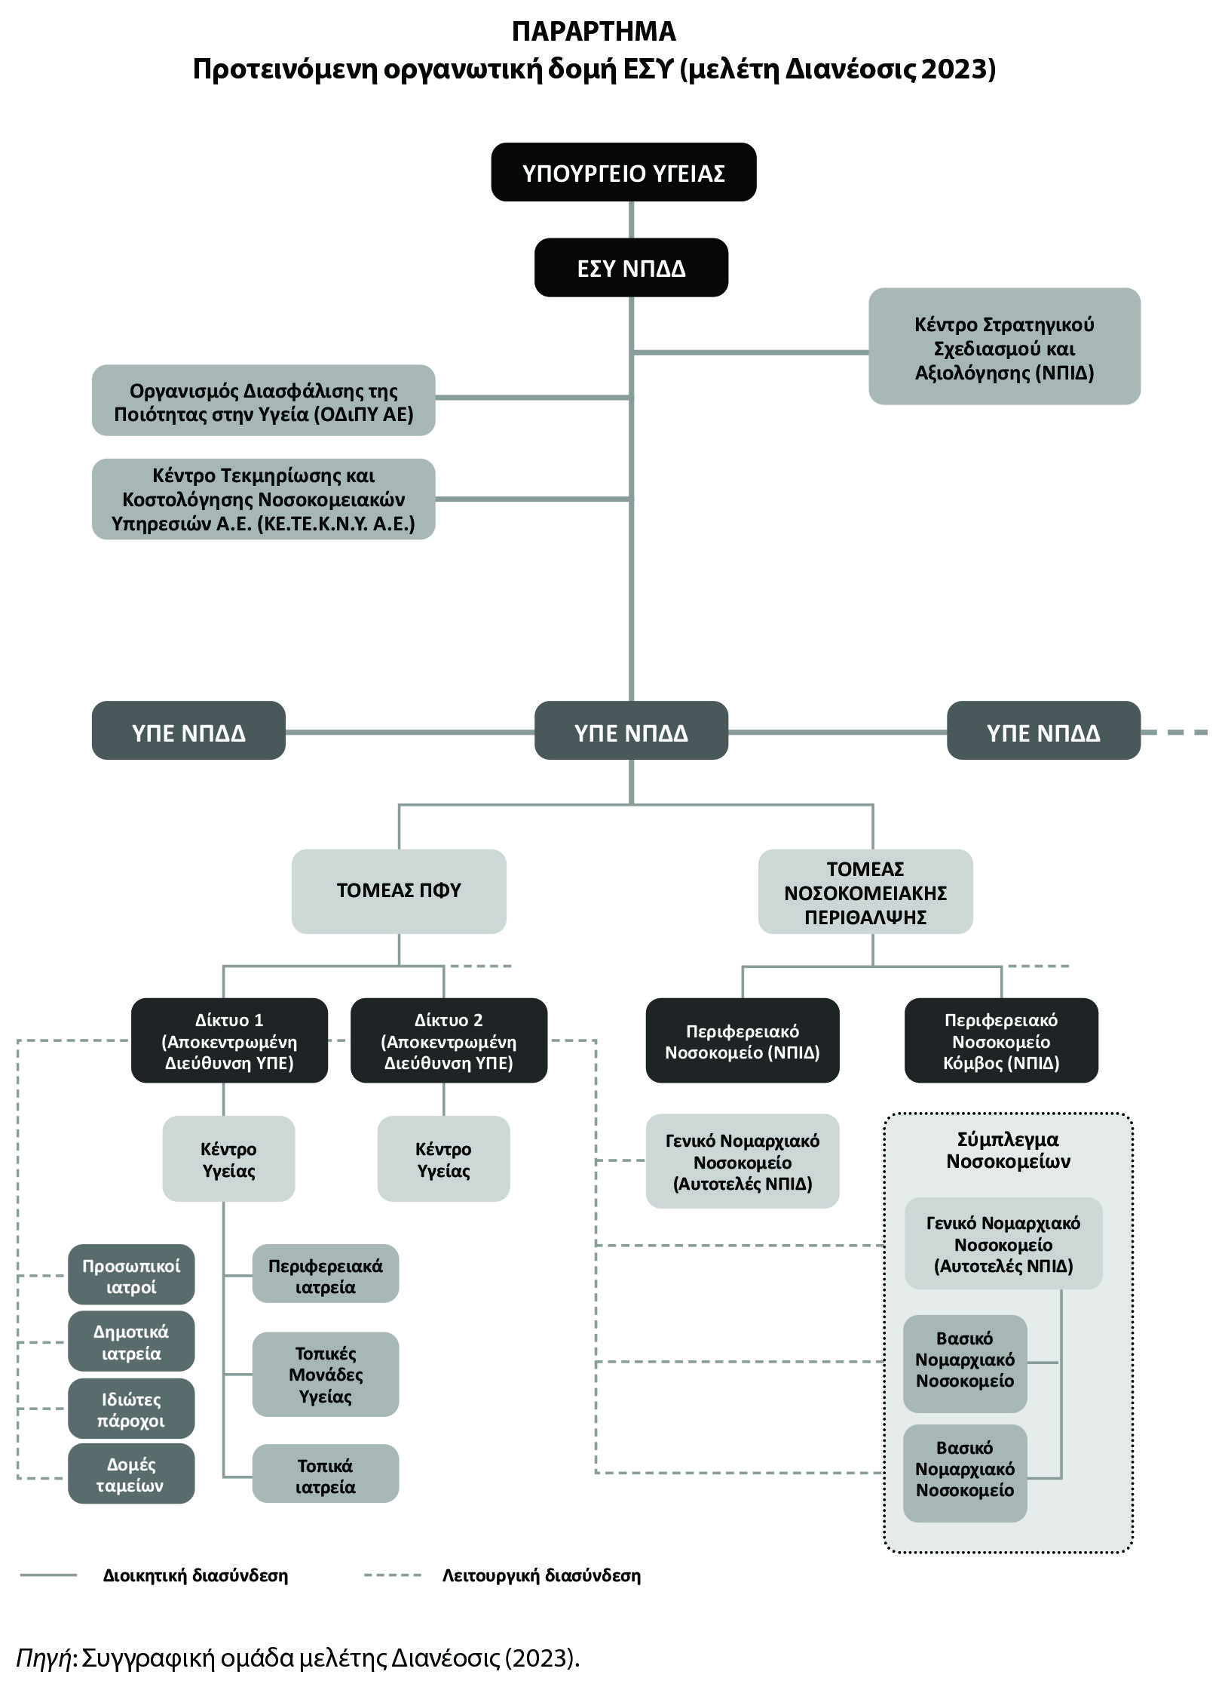
Παράρτημα
© 2024 Εκδόσεις Κριτική

Slide 80
Απαγορεύεται η αναδημοσίευση ή αναπαραγωγή του παρόντος έργου με οποιονδήποτε τρόπο χωρίς γραπτή άδεια του εκδότη, σύμφωνα με τον Ν. 2121/1993 και τη Διεθνή Σύμβαση της Βέρνης
(που έχει κυρωθεί με τον Ν. 100/1975)

